Slide 1
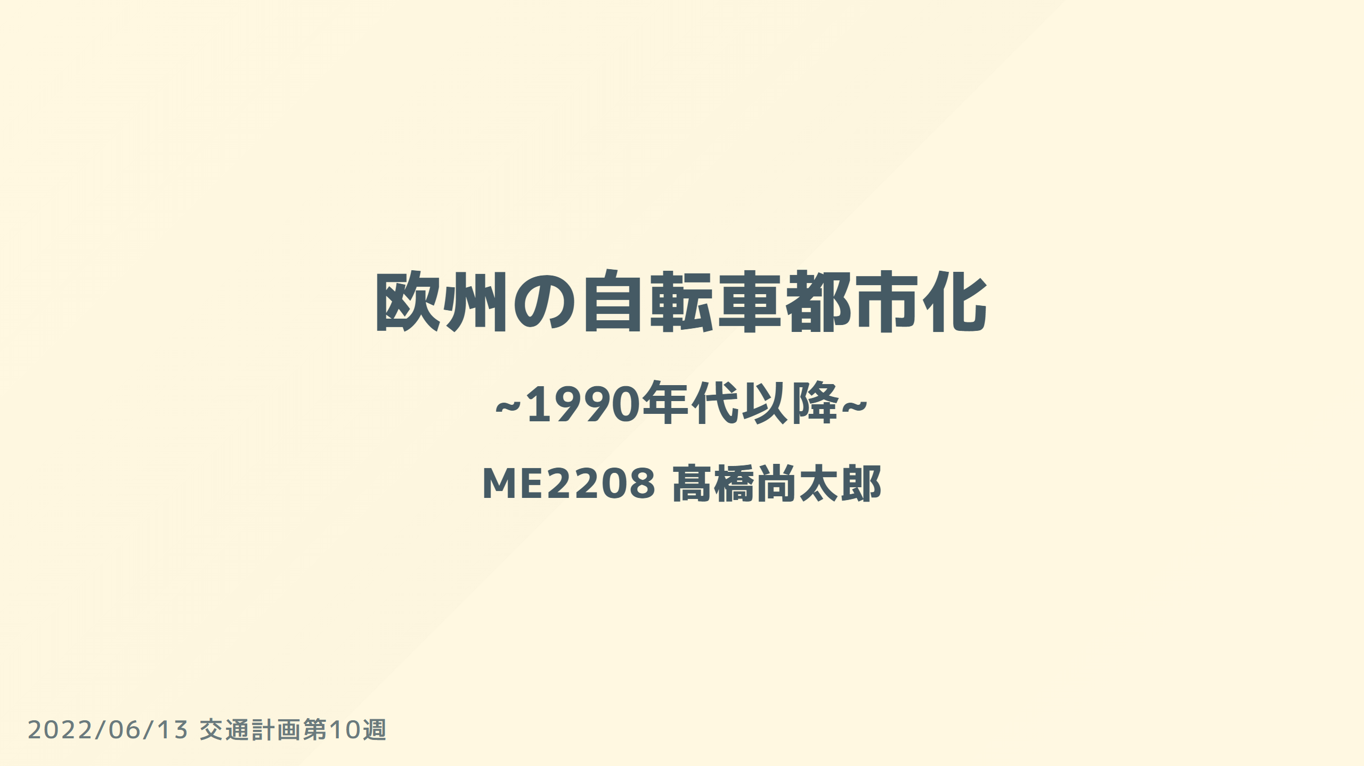

Slide 2
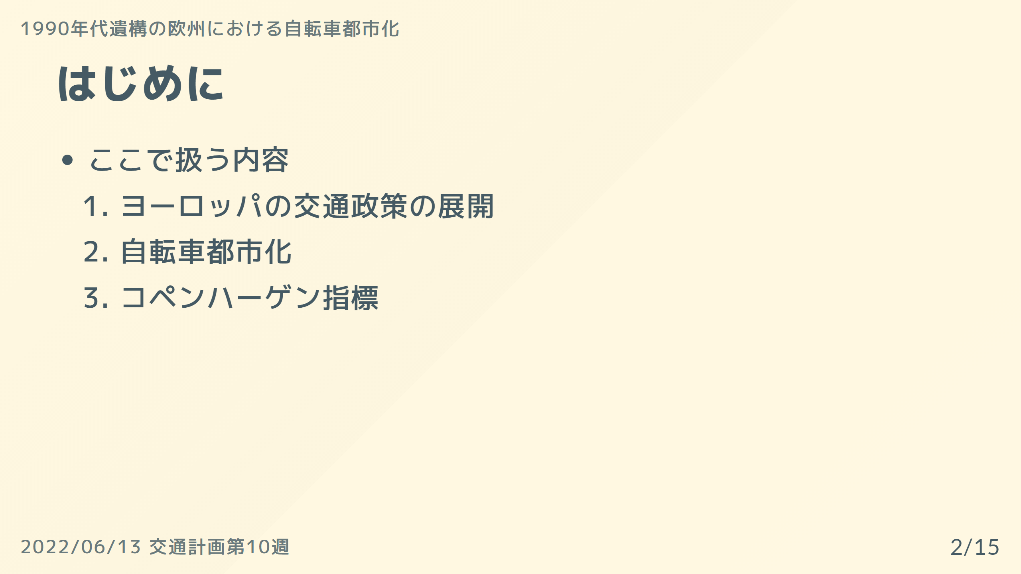
Notes:
ここで扱うのは、これらの3つです。
先週、先々週と、ヨーロッパは、脱モータリゼーション社会としてトラムと自転車都市化がされている
具体的にどういう流れで展開したかについて話します。

Slide 3
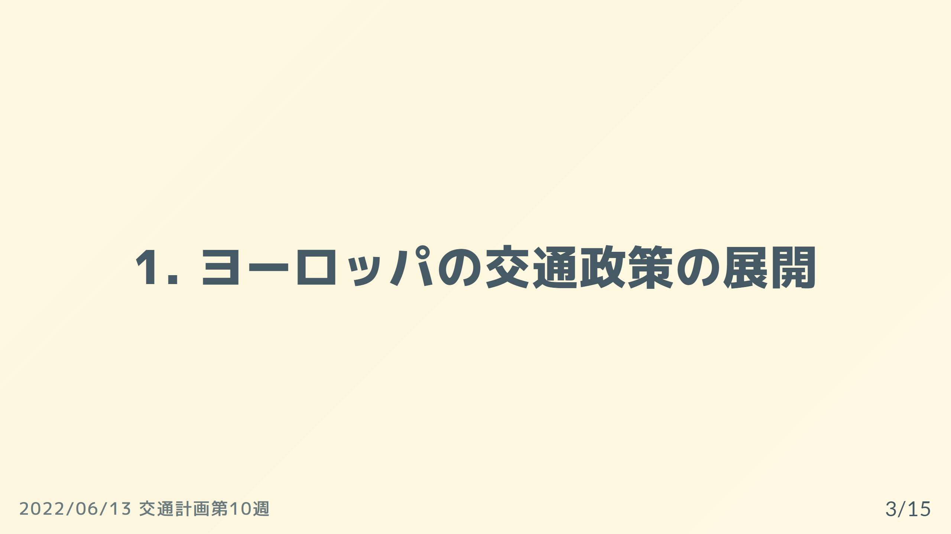

Slide 4
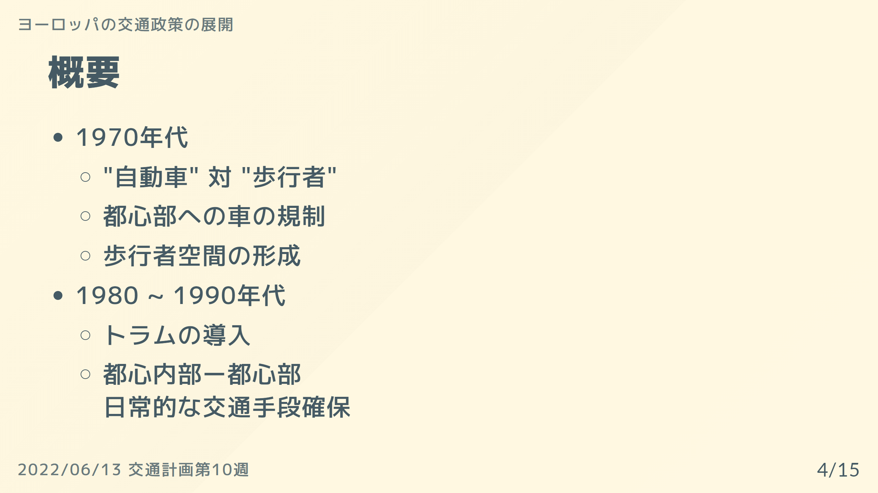
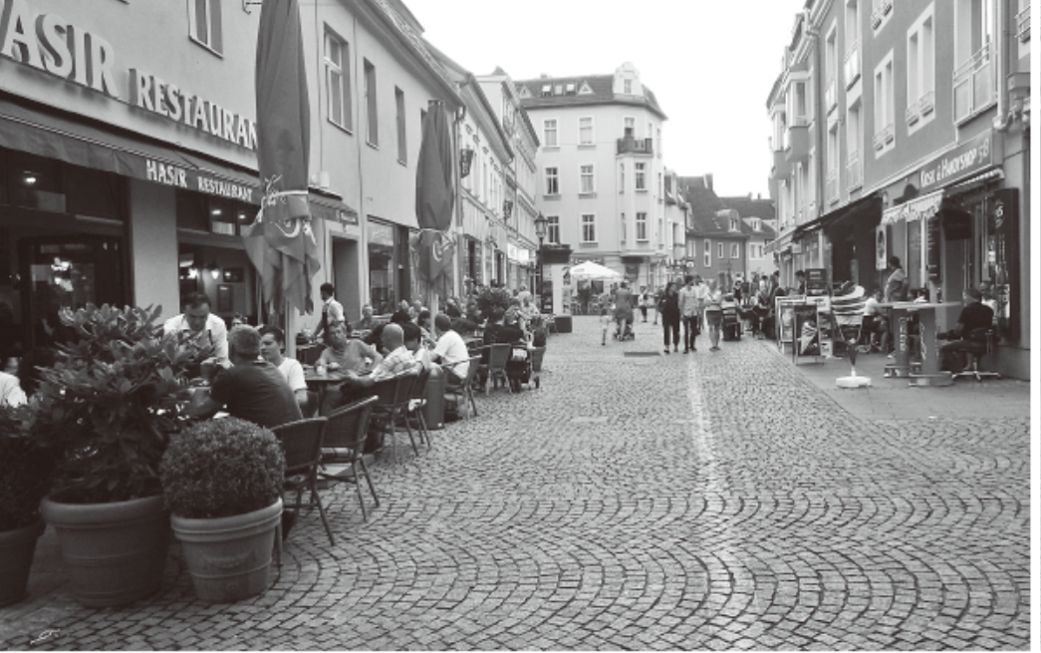
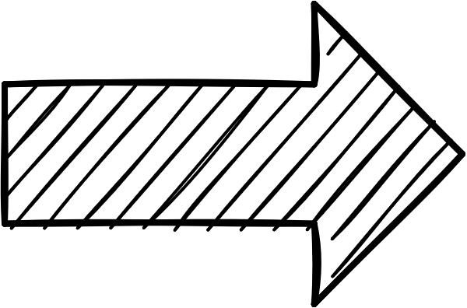
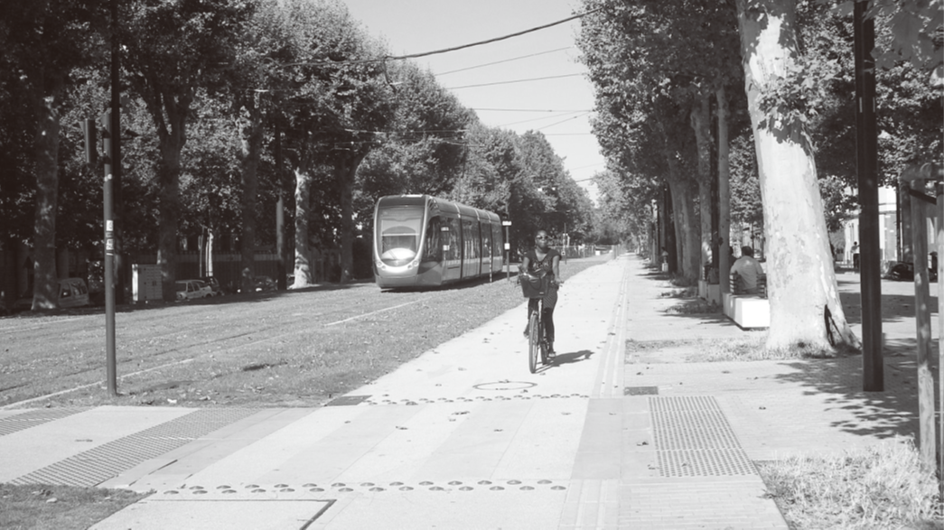
Notes:
もともとヨーロッパは自動車社会でした。
自動車が普及すると、事故が増えて、自動車は危ないものだから人を守るべきという “自動車”たい“自転車”
そこで、都心部への車の規制によって歩行者空間を形成する方針にでました。
その後、1980年代からは、
都心部への車のアクセスが規制されたため、
安全なトラムを導入するという方針にでました。

Slide 5
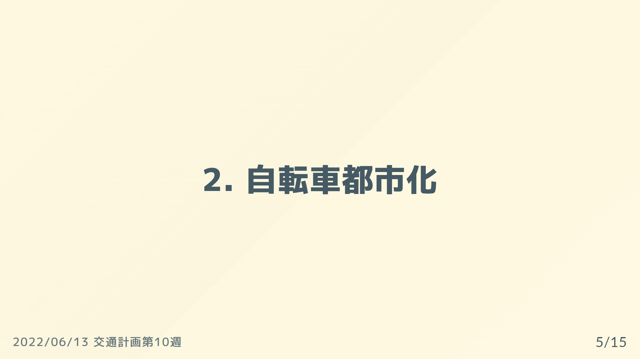

Slide 6
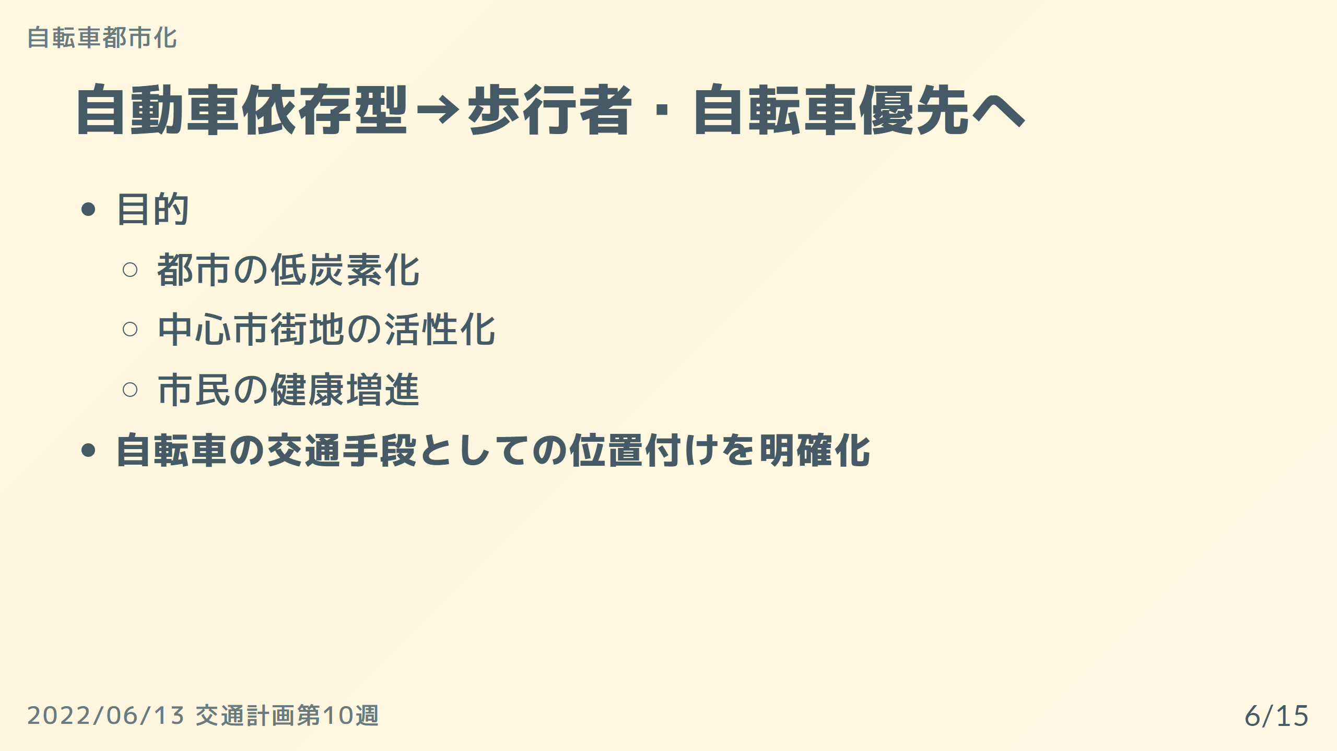
Notes:
ヨーロッパは、先ほどのように自動車依存を脱却するために自転車社会を持ちかけました。
その目的は、この3つで
これにより、自転車の交通手段としての位置付けを明確化している。

Slide 7
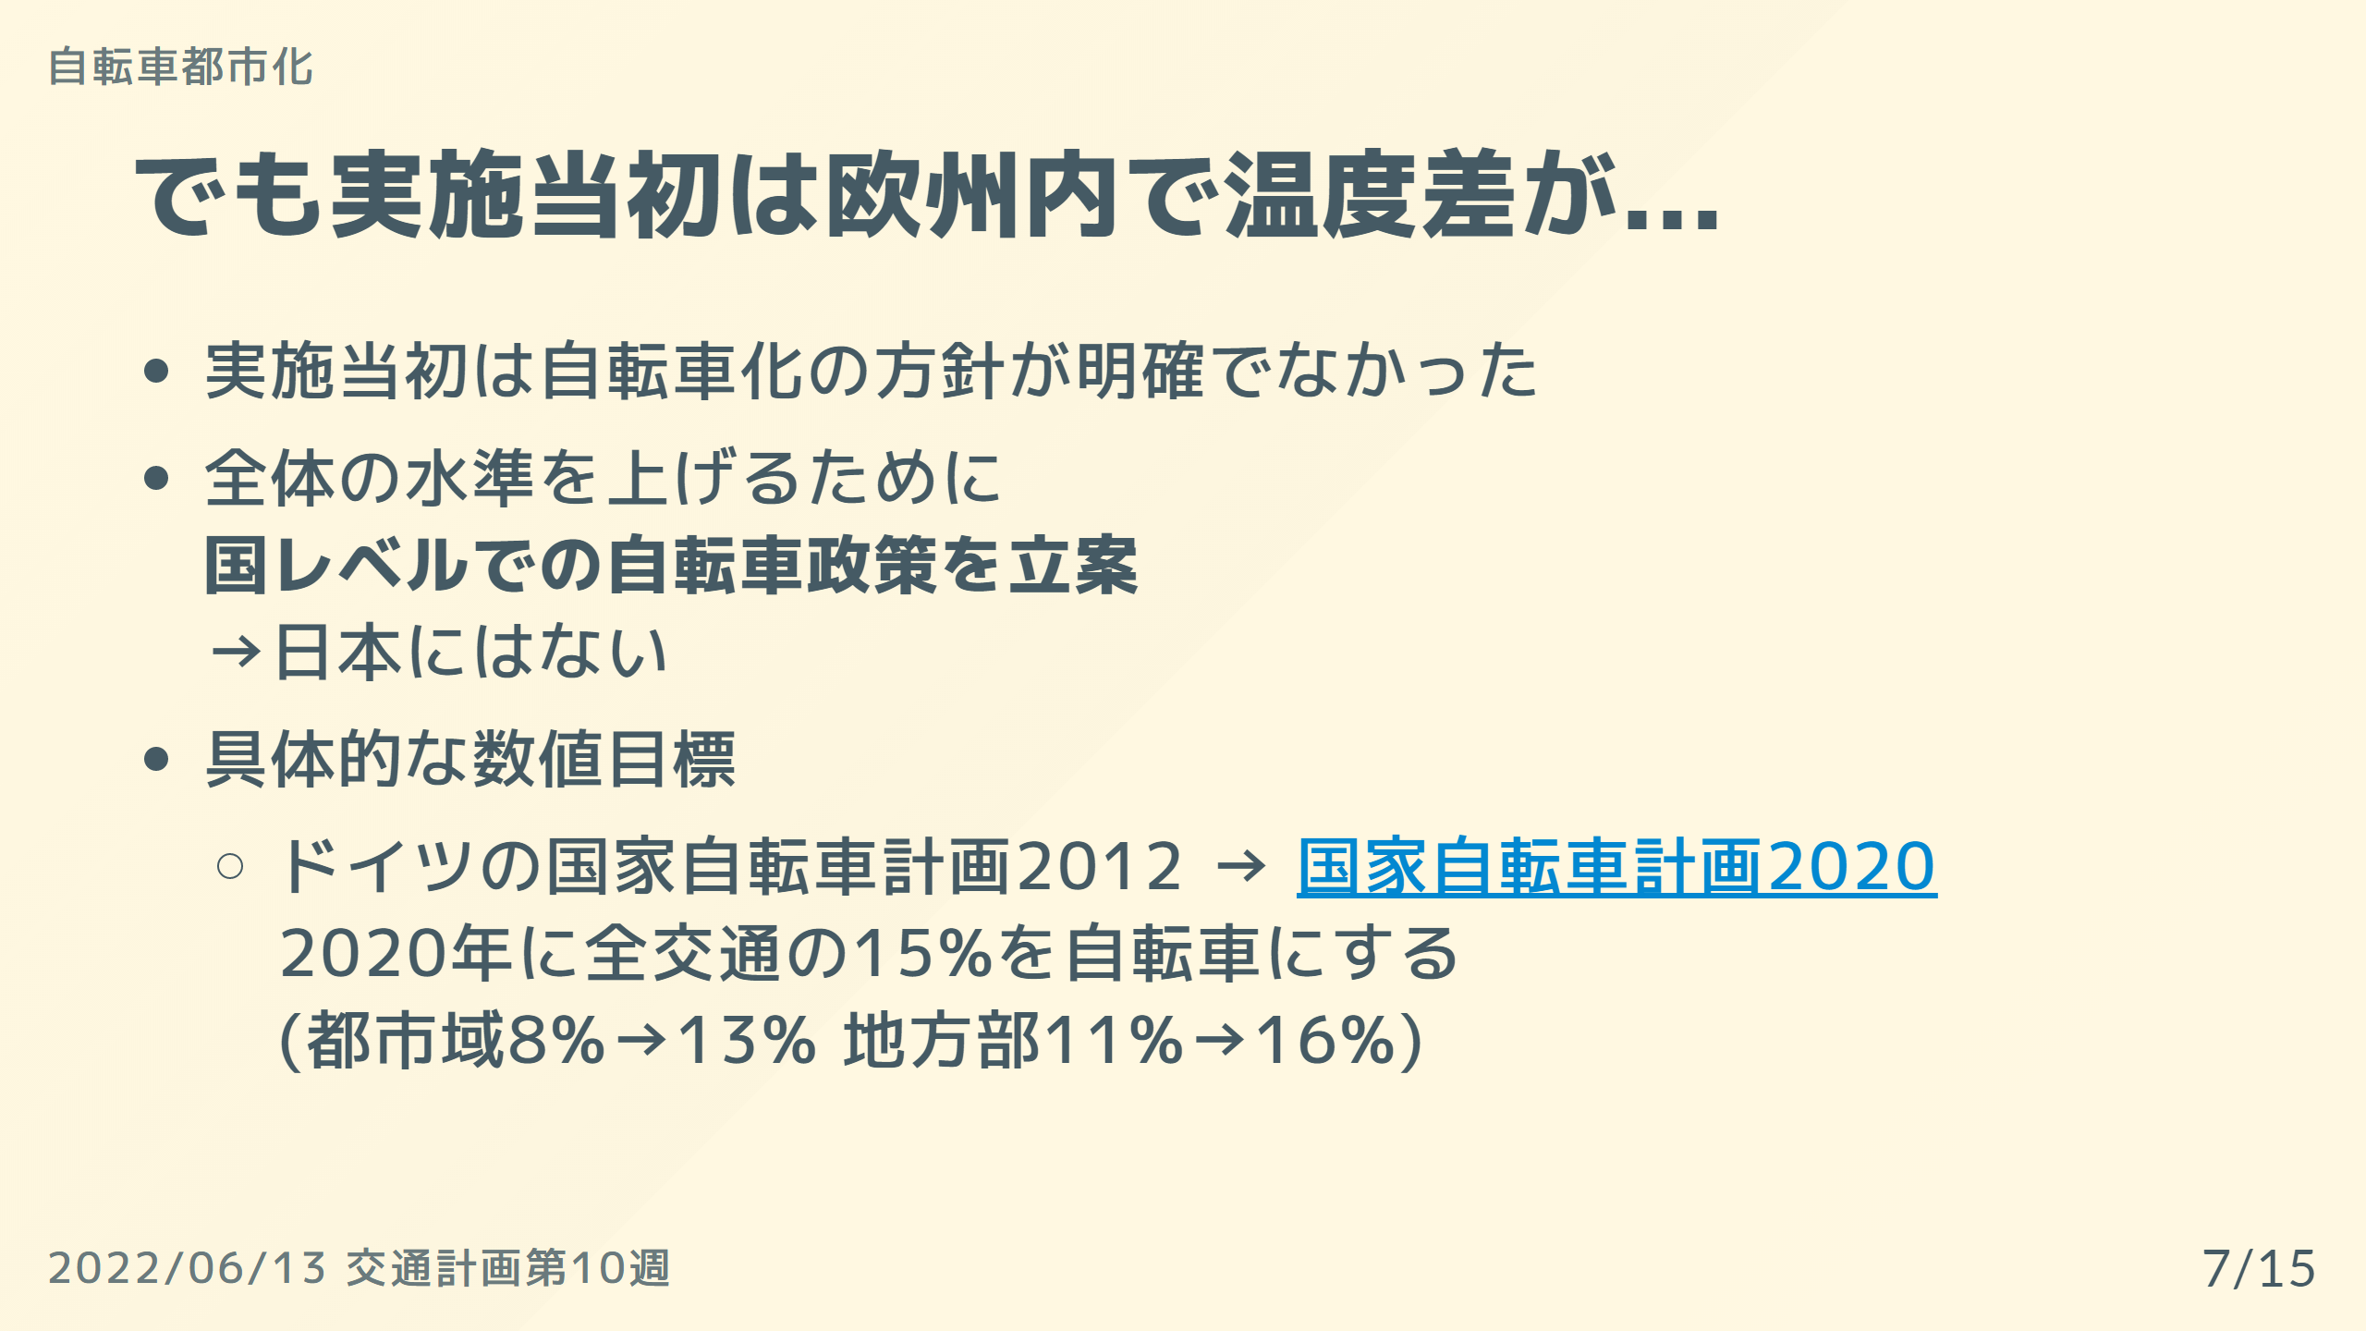
https://www.bmvi.de/SharedDocs/DE/Anlage/StV/nationaler-radverkehrsplan-3-0.pdf?__blob=publicationFile
Notes:
でも、実際には、実施には温度差があるというレベルでした。

Slide 8
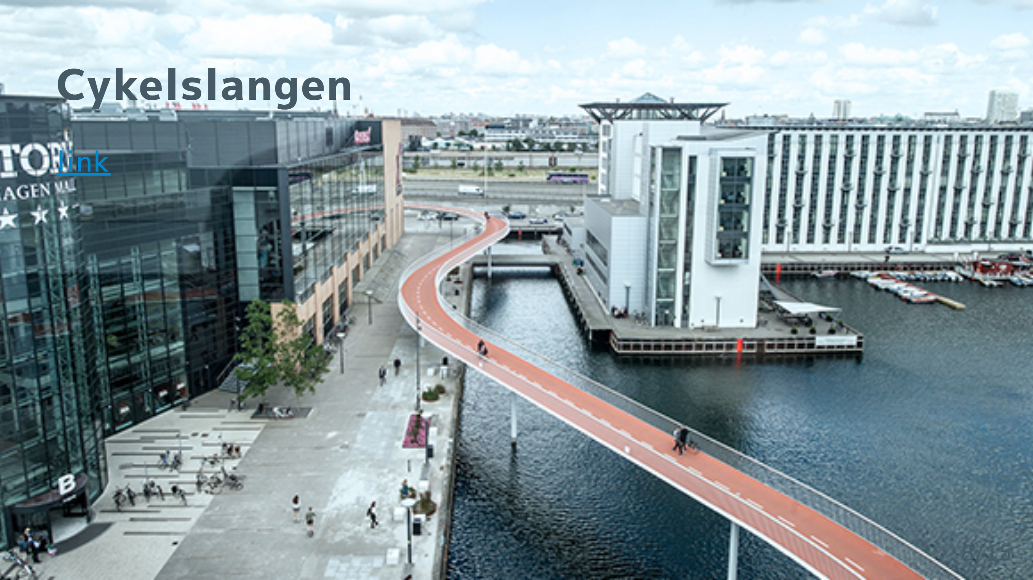
http://plusonelane.tokyo/worldcase/
Notes:
海上高架自転車道です。自転車は対岸の自転車道に乗り入れるためには歩行者に混じって遊歩道を通る必要があり、
自転車と歩行者双方にストレスのある状態でした。 サイクリストは地上2階分の高さの水辺の眺望を楽しみながら、歩行者と交錯することなく対岸まで走り抜けることができます。

Slide 9
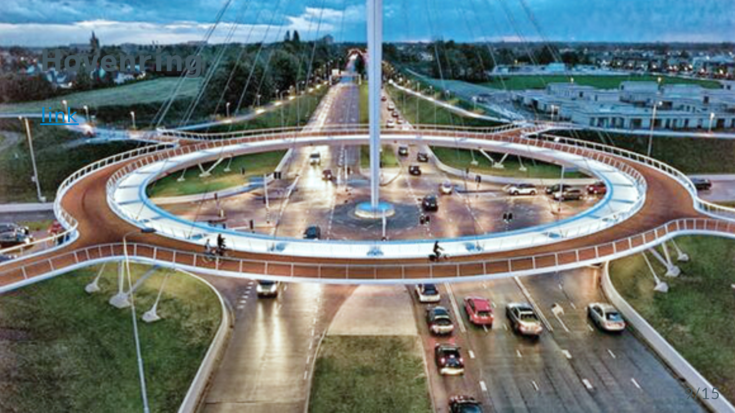
Notes:
ラウンドアバウト（環状交差点）は、クルマ同士の事故率が低いなどのメリットがある一方で、自転車とクルマの住み分けが積年の課題でした。クルマと自転車を立体的に分離した自転車専用の空中ラウンドアバウトです。 自転車は車道脇の自転車道から宙に浮いた環状交差点に直接乗り入れて、クルマと一切交錯することなく交差点を通過することができます。

Slide 10
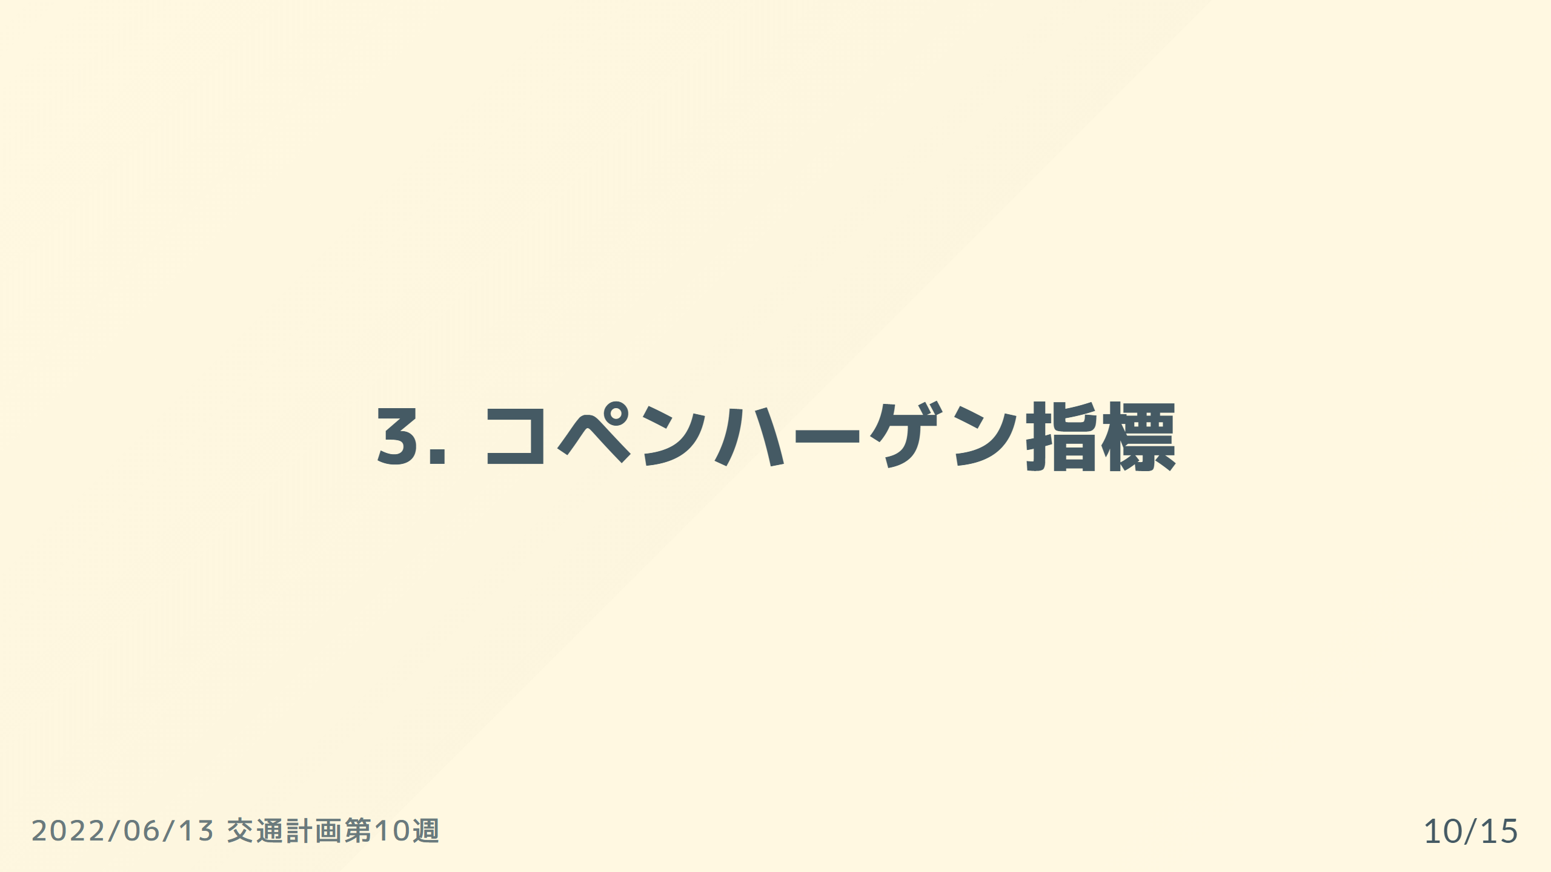

Slide 11
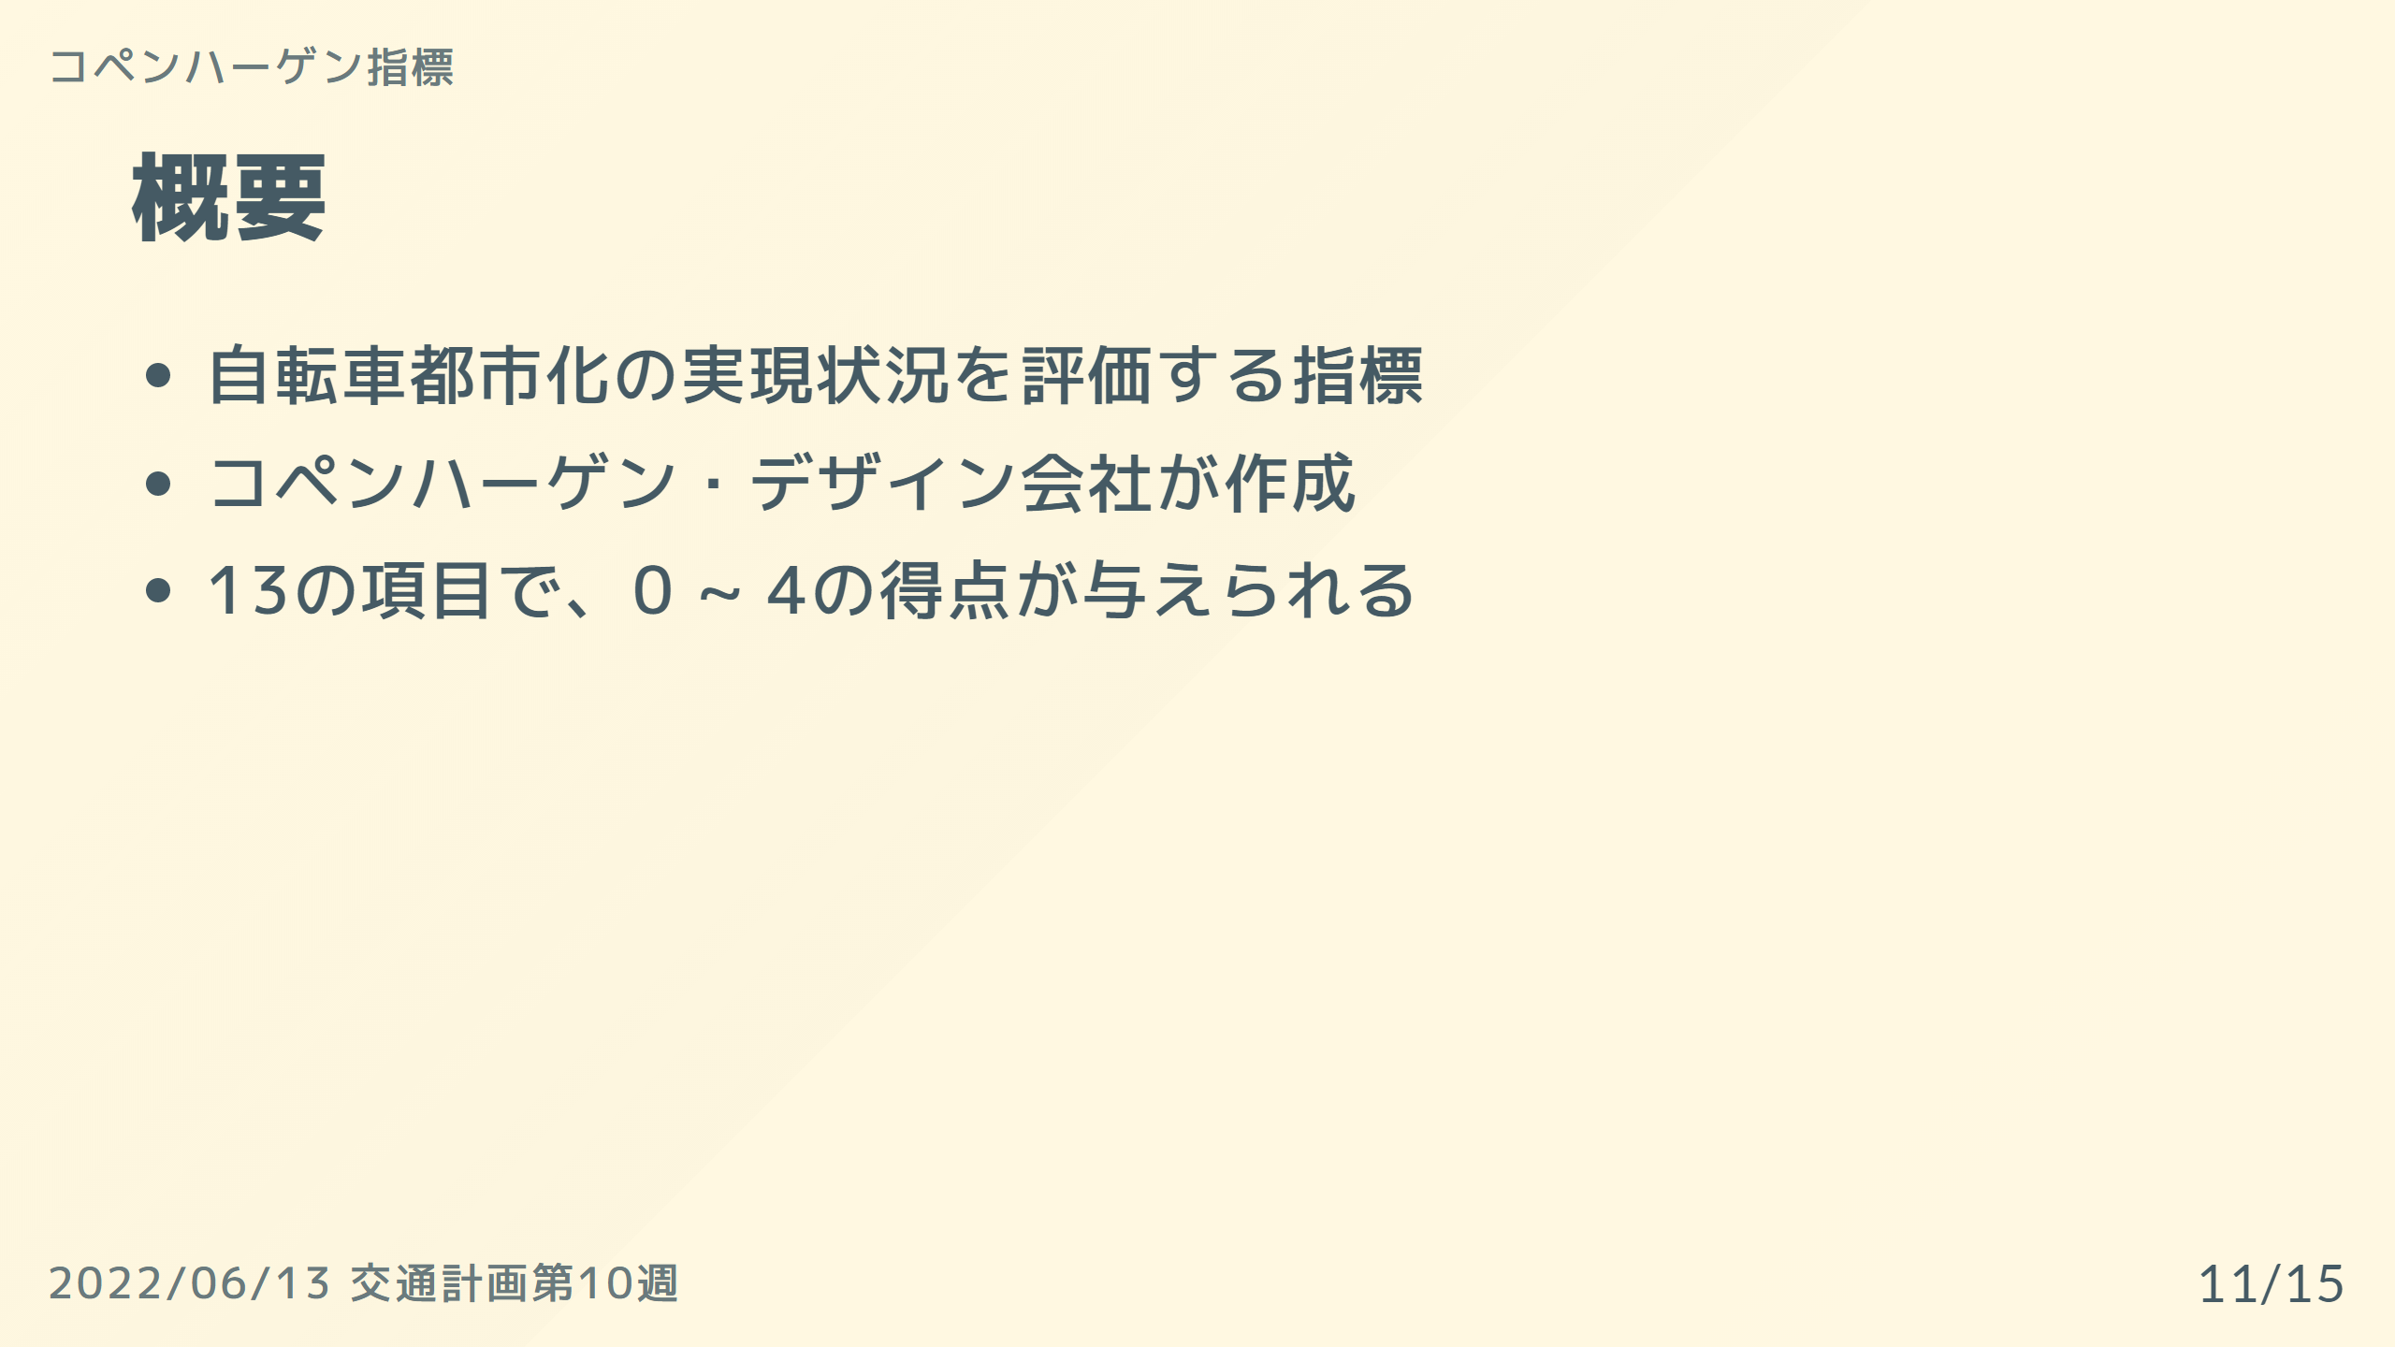

Slide 12
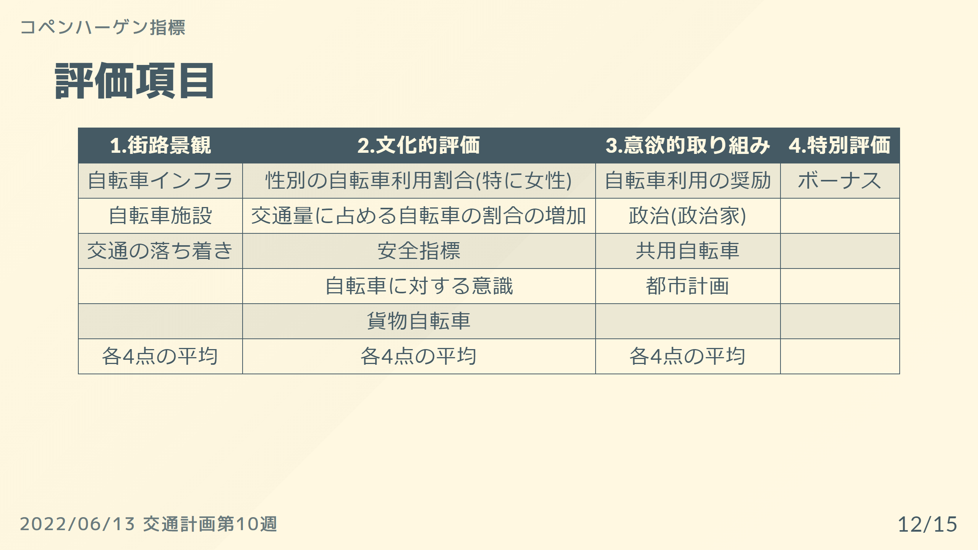
Notes:
具体的には4つの項目になっていて、各項目が4点ずつ平均するという形になっています。

Slide 13
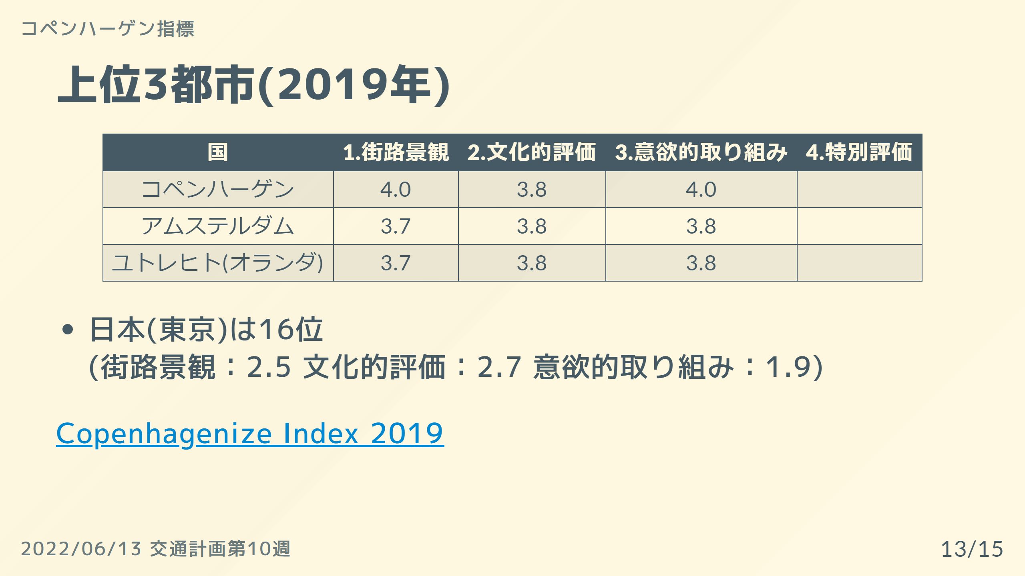
https://copenhagenizeindex.eu/
Notes:
コペンハーゲン指標の上位は、デンマークとオランダの都市です。
なんじゃいと思ったかもしれませんが、
こういうもんです。
日本は東京が、16位で、大阪も上位に入っていた気がします。

Slide 14
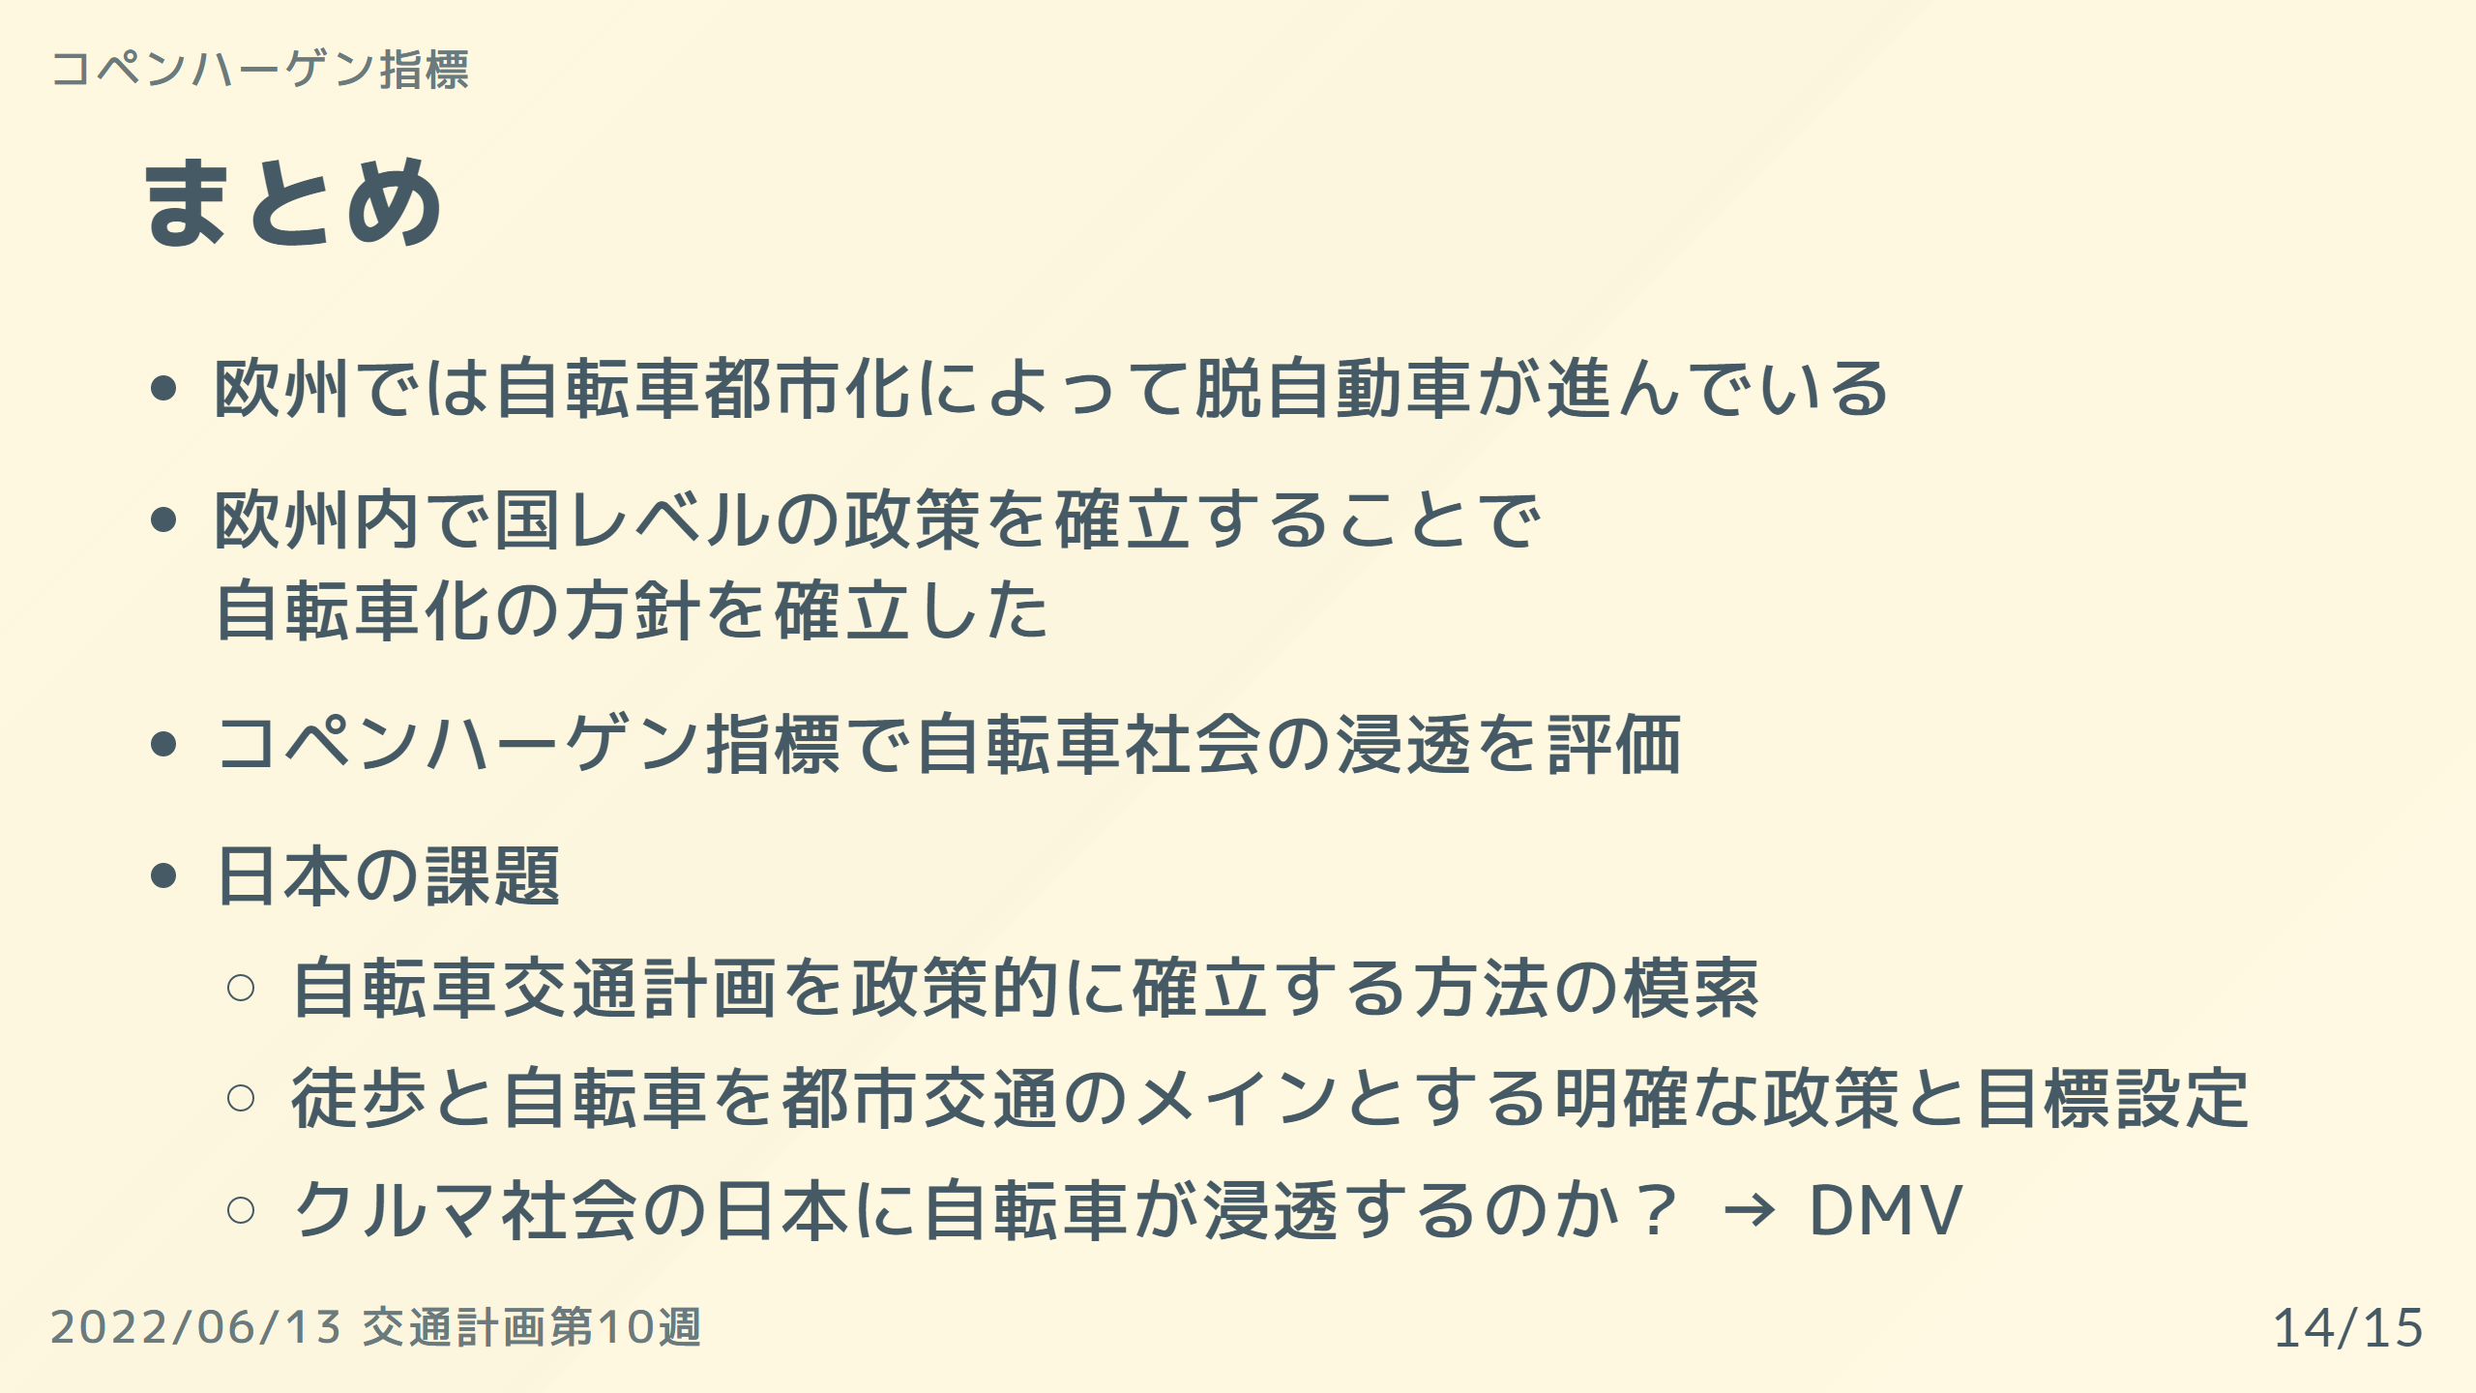
Notes:
まとめとして、ヨーロッパでは、自転車都市化で脱自動車が自転車都市化によって進んでいて、
国レベルの政策を確率することで、自転車化の方針を確立しています。 それからコペンハーゲン指標を用いて、前世化いで自転車社会の浸透を評価しています。
ここで私が考えた日本の課題として、
全世界的には、自転車を推奨しているけれども、クルマ社会の日本に自転車が浸透するのかと思うと少し難しいので、
自動車も取り入れつつ自転車も取り入れるという方がいいと思っています。
それだと、モータリゼーションからは脱却できないじゃないかと思いますが、
そこで提案したいのが、DMVです。

Slide 15
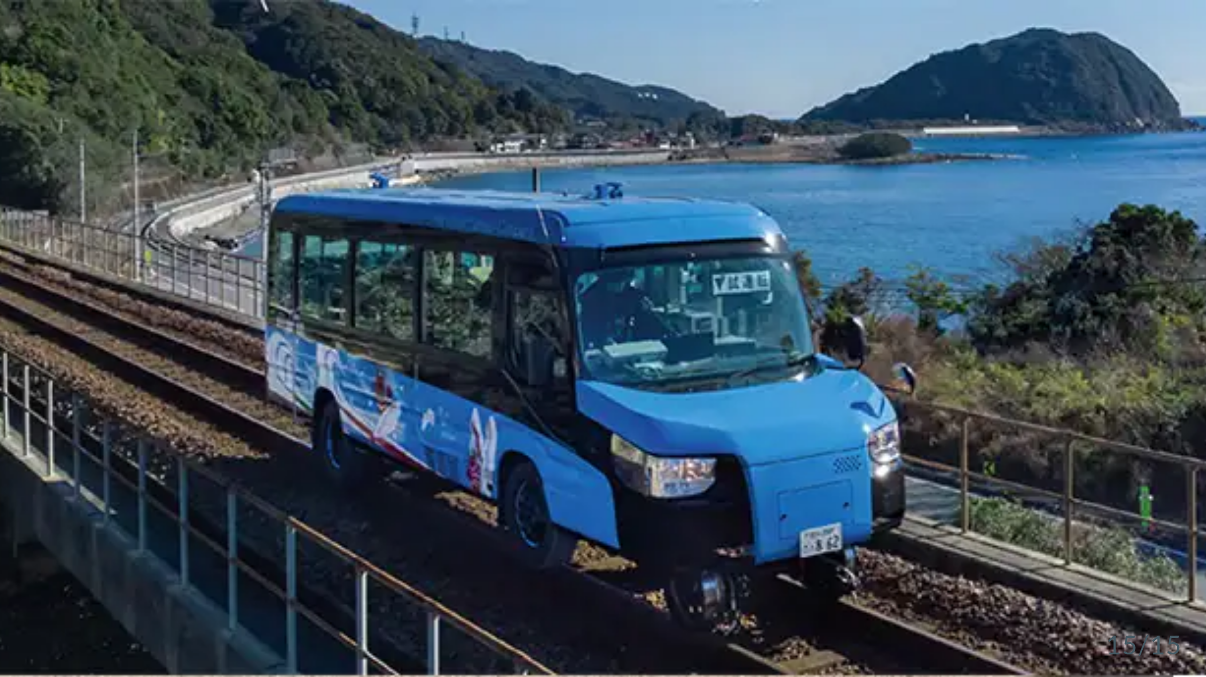
Notes:
DMVは、バスに電車の機能を付けたものです。
実際に徳島で運用されています。
踏切で車輪をしまって、そこからバス路線へと出入りできるようにしています。
鉄道で行けないところで、バスが届くというメリットがあります。

Slide 16
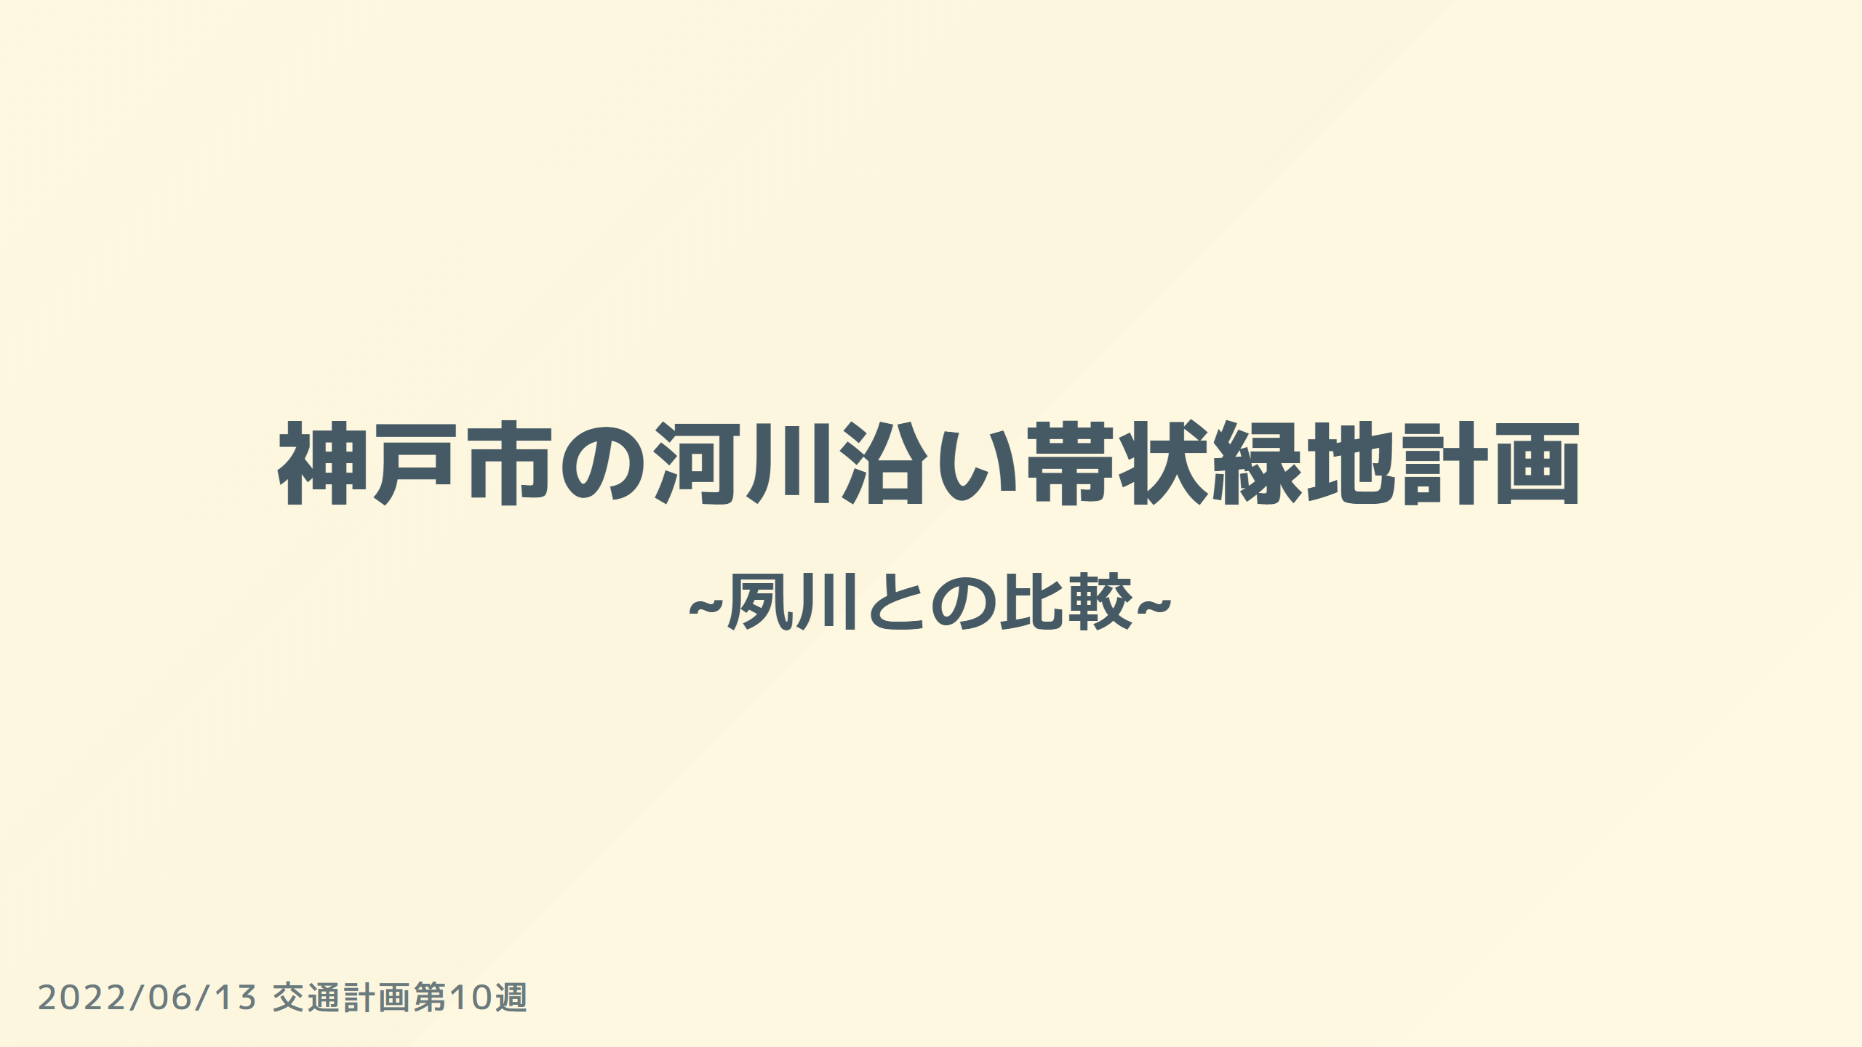
Notes:
続いて神戸市の話についてです。

Slide 17
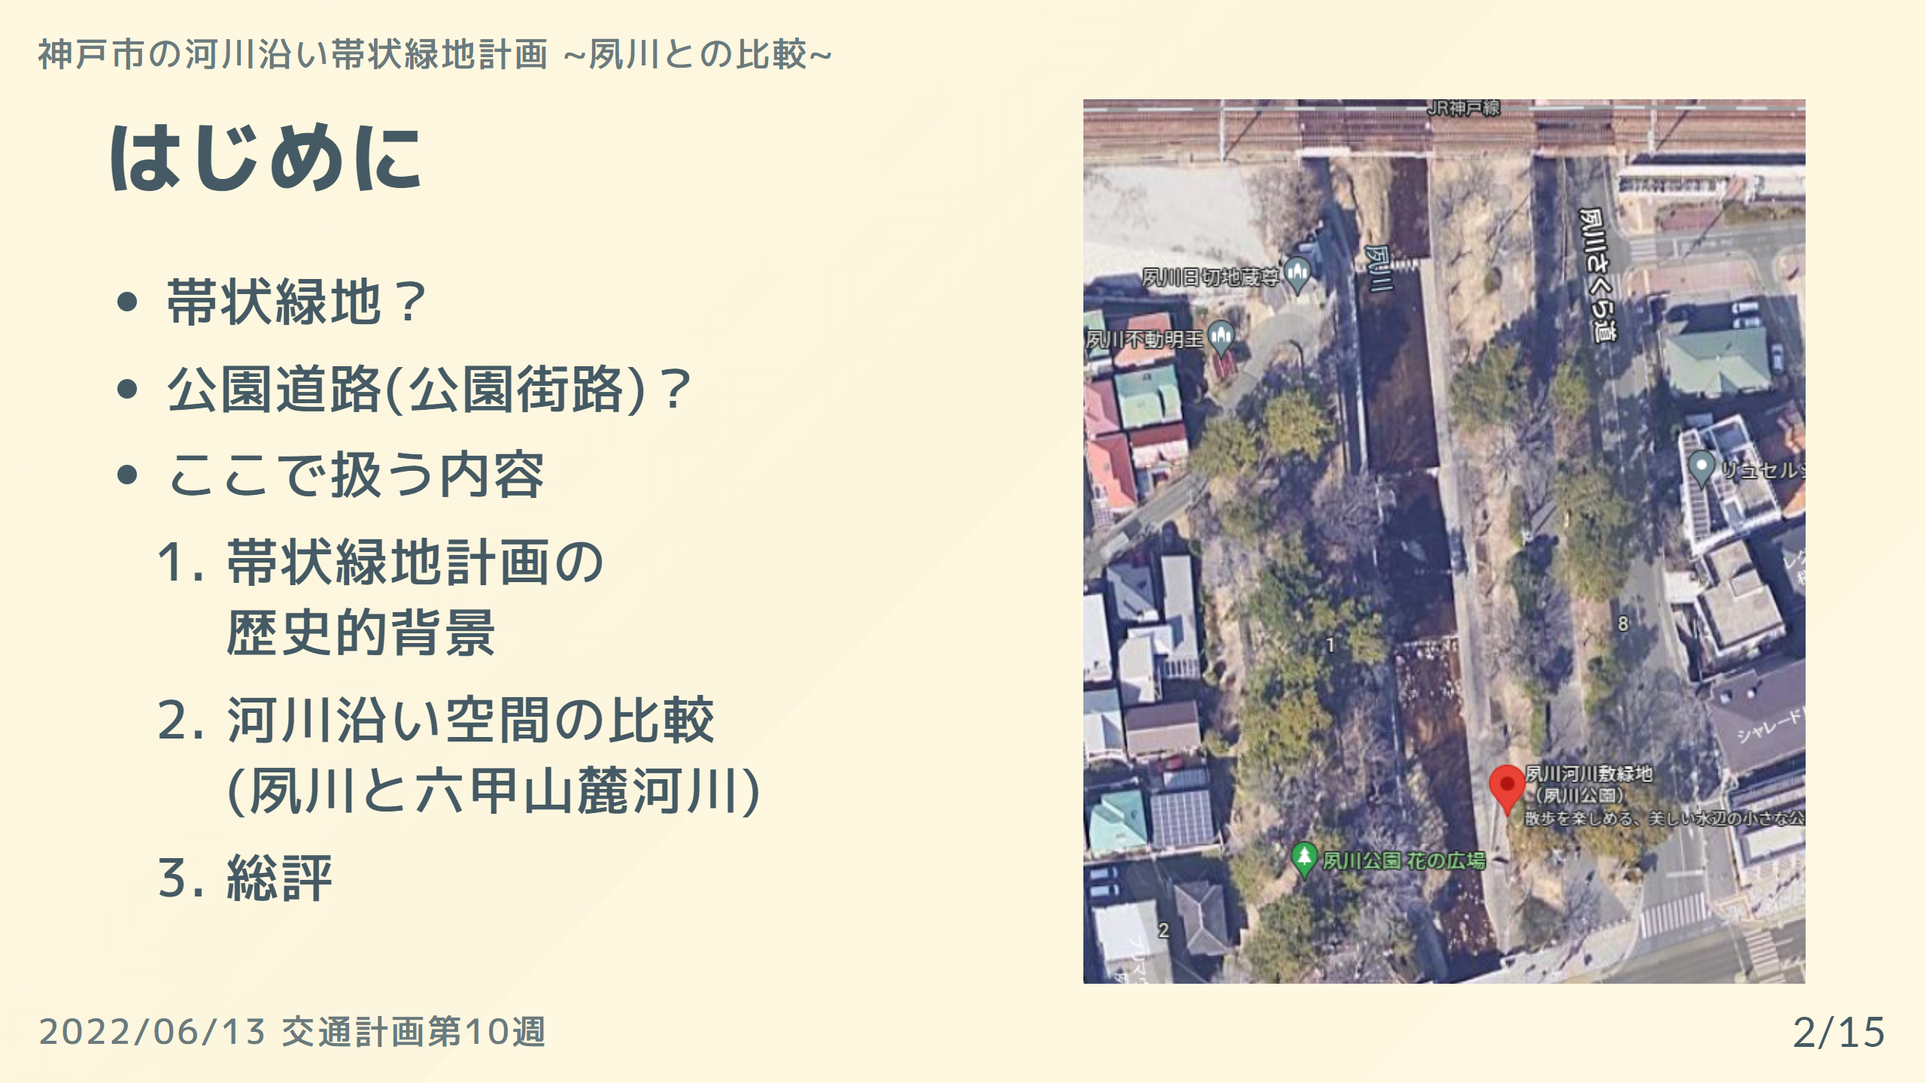
Notes:
まず初めに帯状緑地は、～右の図を見て頂くようなもので、
公園道路(公園街路)は～ ここでは、帯状緑地と同じもの
ここで扱う内容として、
河川沿い空間の計画と設計という観点から
1~2とその総評を行います

Slide 18
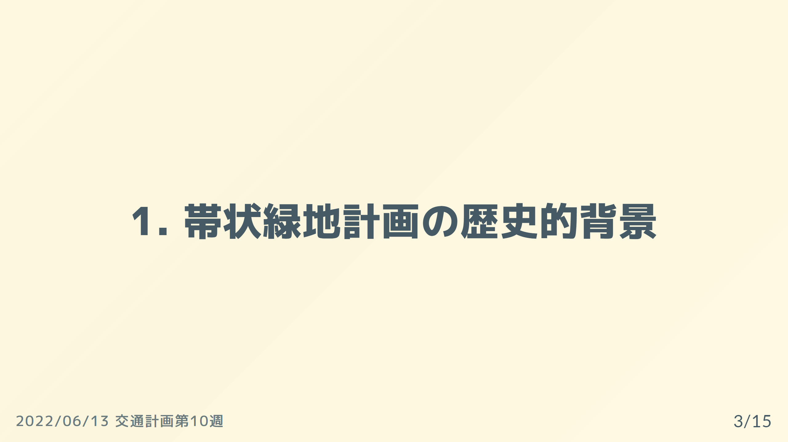

Slide 19
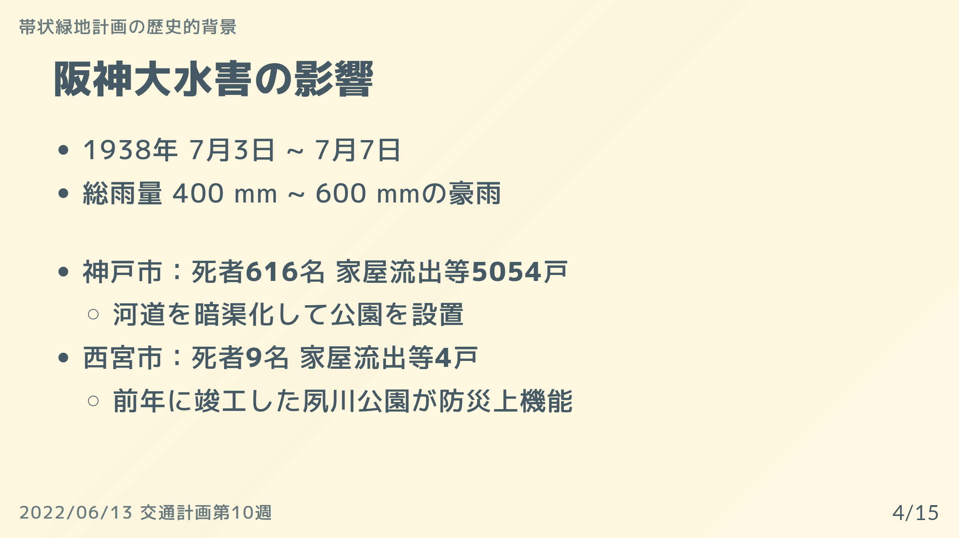
Notes:
この記事で取り上げられているのは、阪神大水害です。
前の発表でも取り上げられましたが、夙川公園の緑地は阪神大水害を乗り切っただけでなく、防災的に機能して周辺の被害を少なくしたことがここでは大きく取り上げられています。
観て頂くと分かるとおり、被害の規模が全く違うと思います。
神戸が、甚大な被害を受けたのは、
河道を暗渠化(地下トンネルを通るようにしたこと)の上に公園を設置したと考えられています。

Slide 20
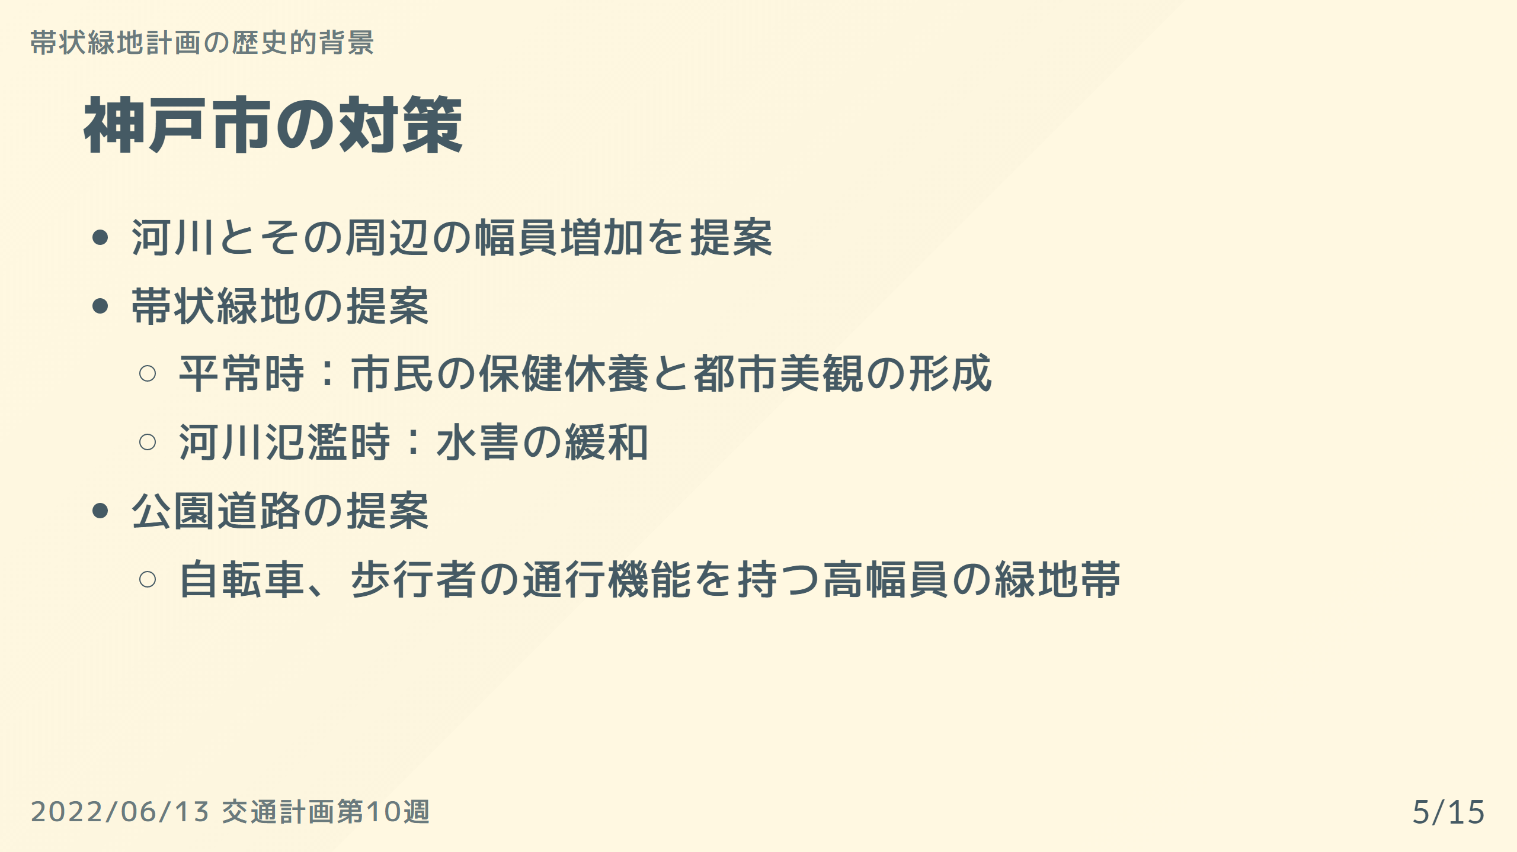
Notes:
そこで、神戸市は、まず、河川の幅員を増加する
それから帯状緑地を提案しました。
帯状緑地は、

Slide 21
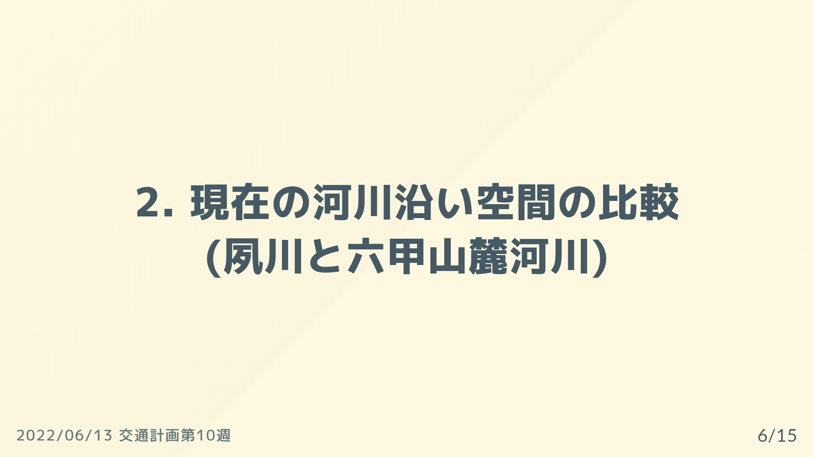

Slide 22
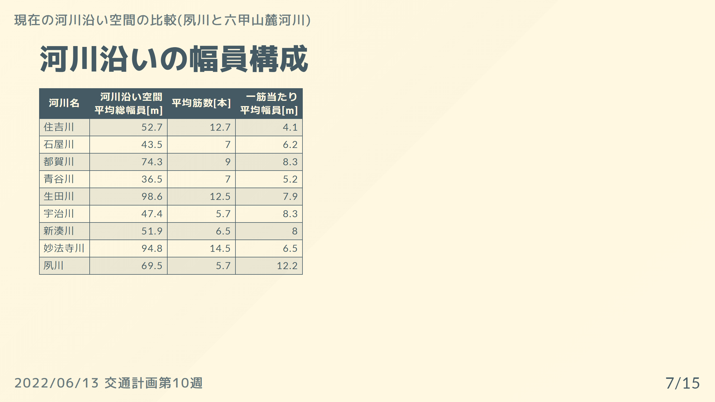
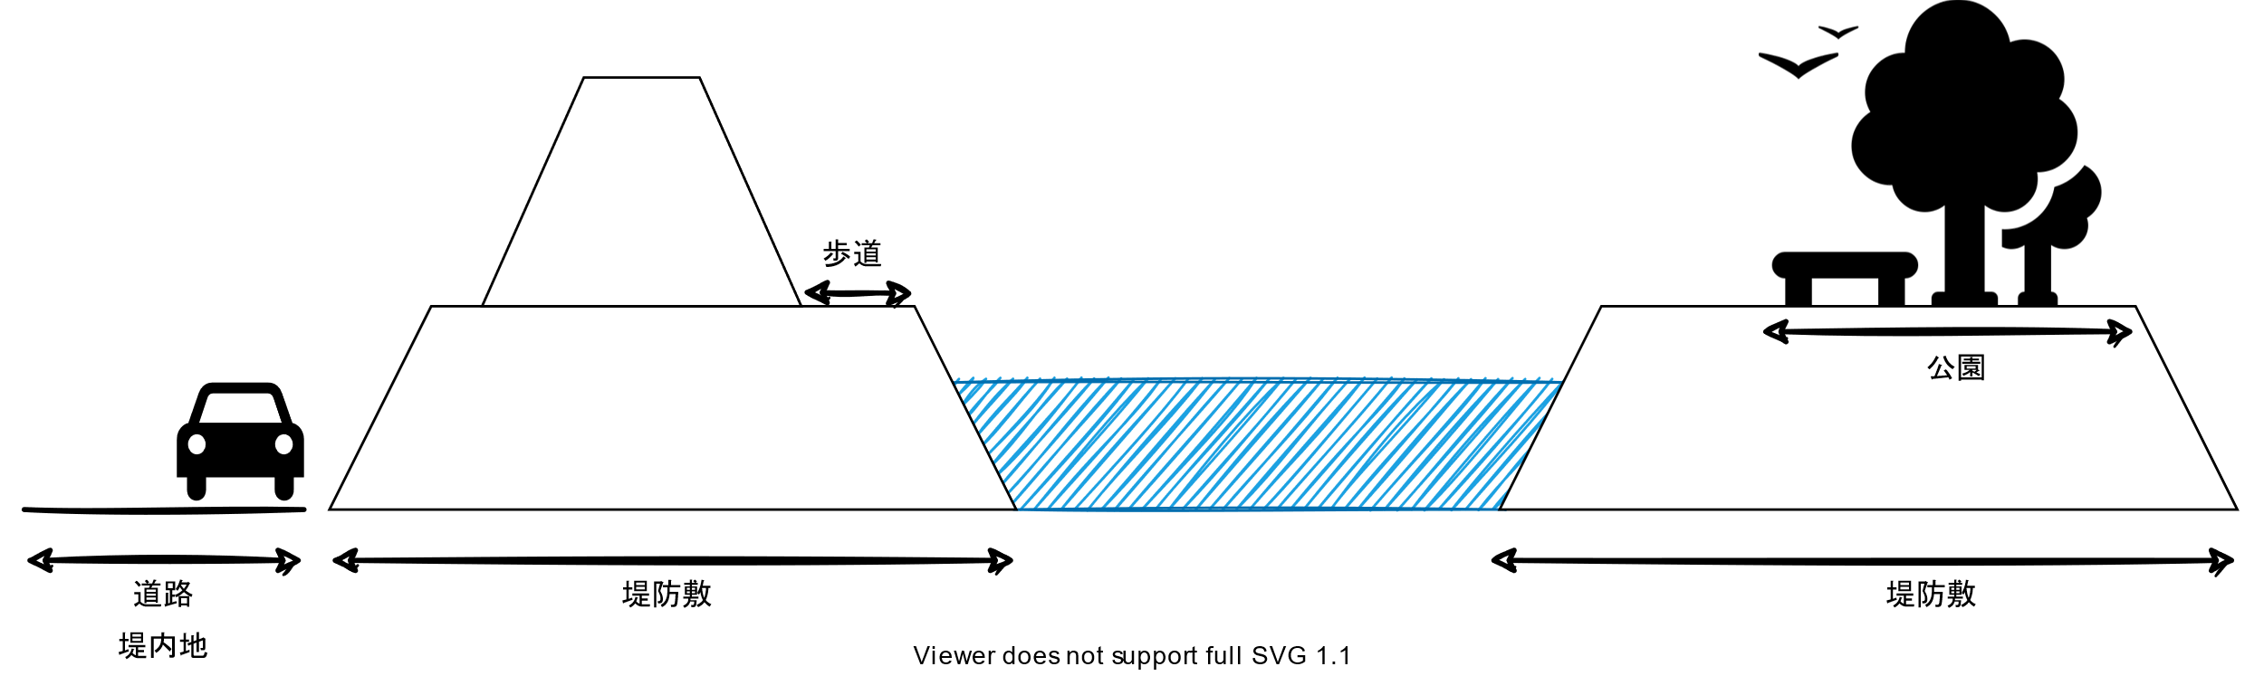
Notes:
幅員はこのようになっています。

Slide 23
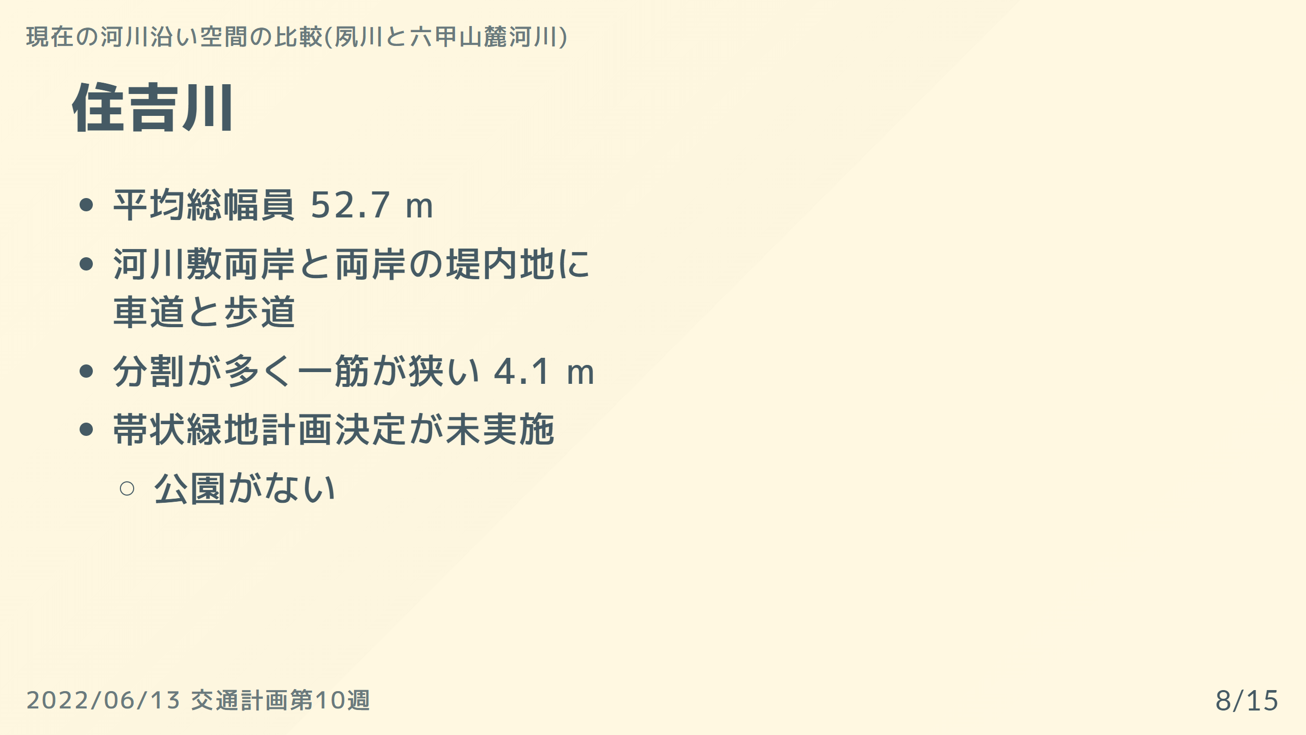
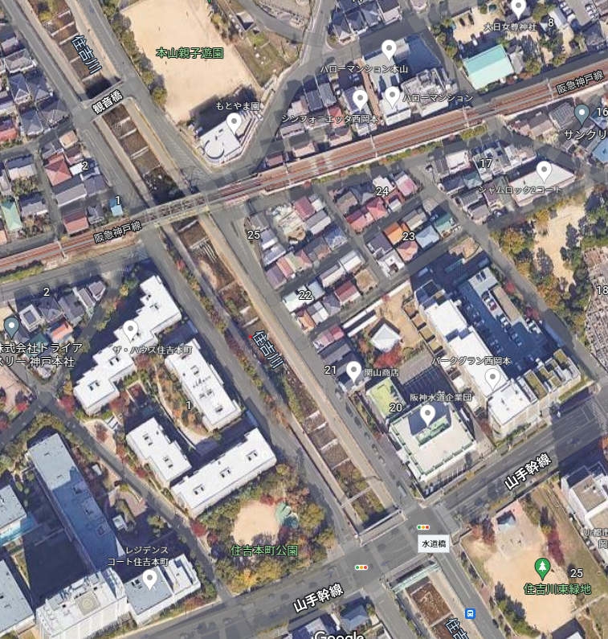
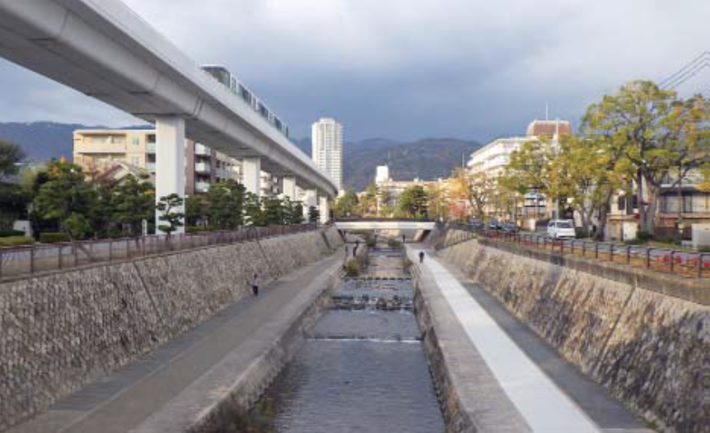

Slide 24
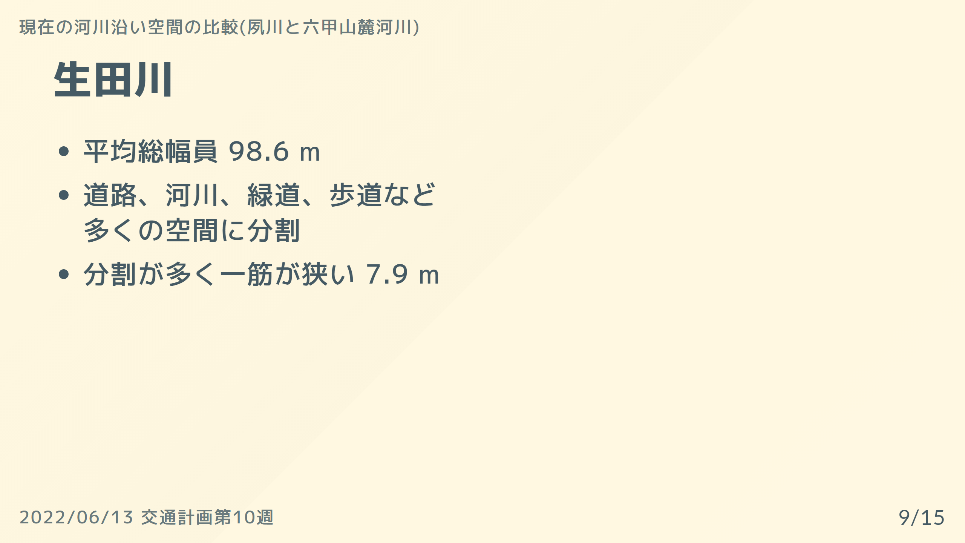
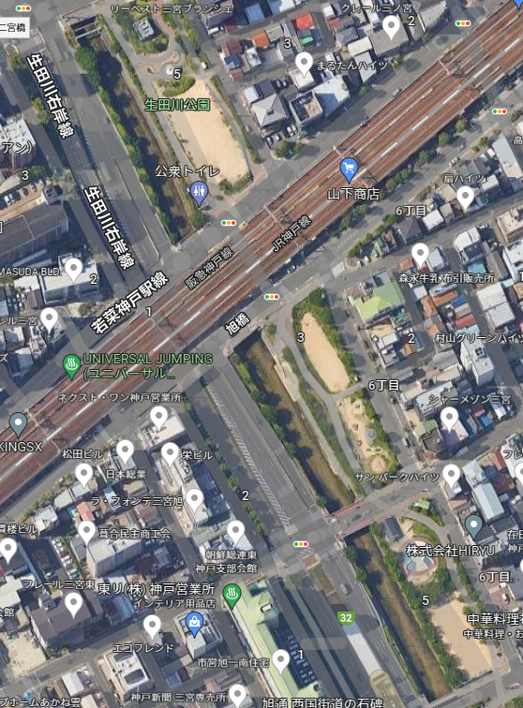
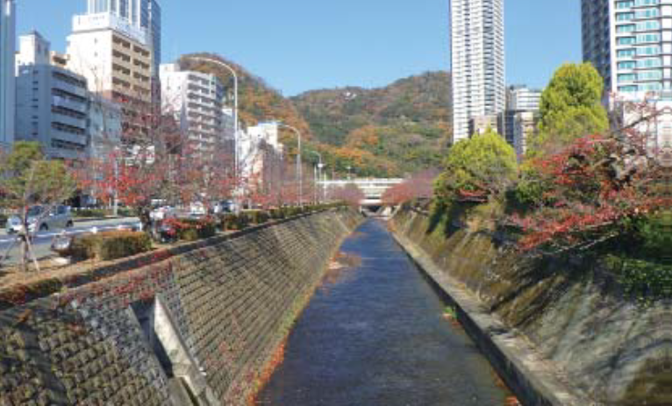

Slide 25
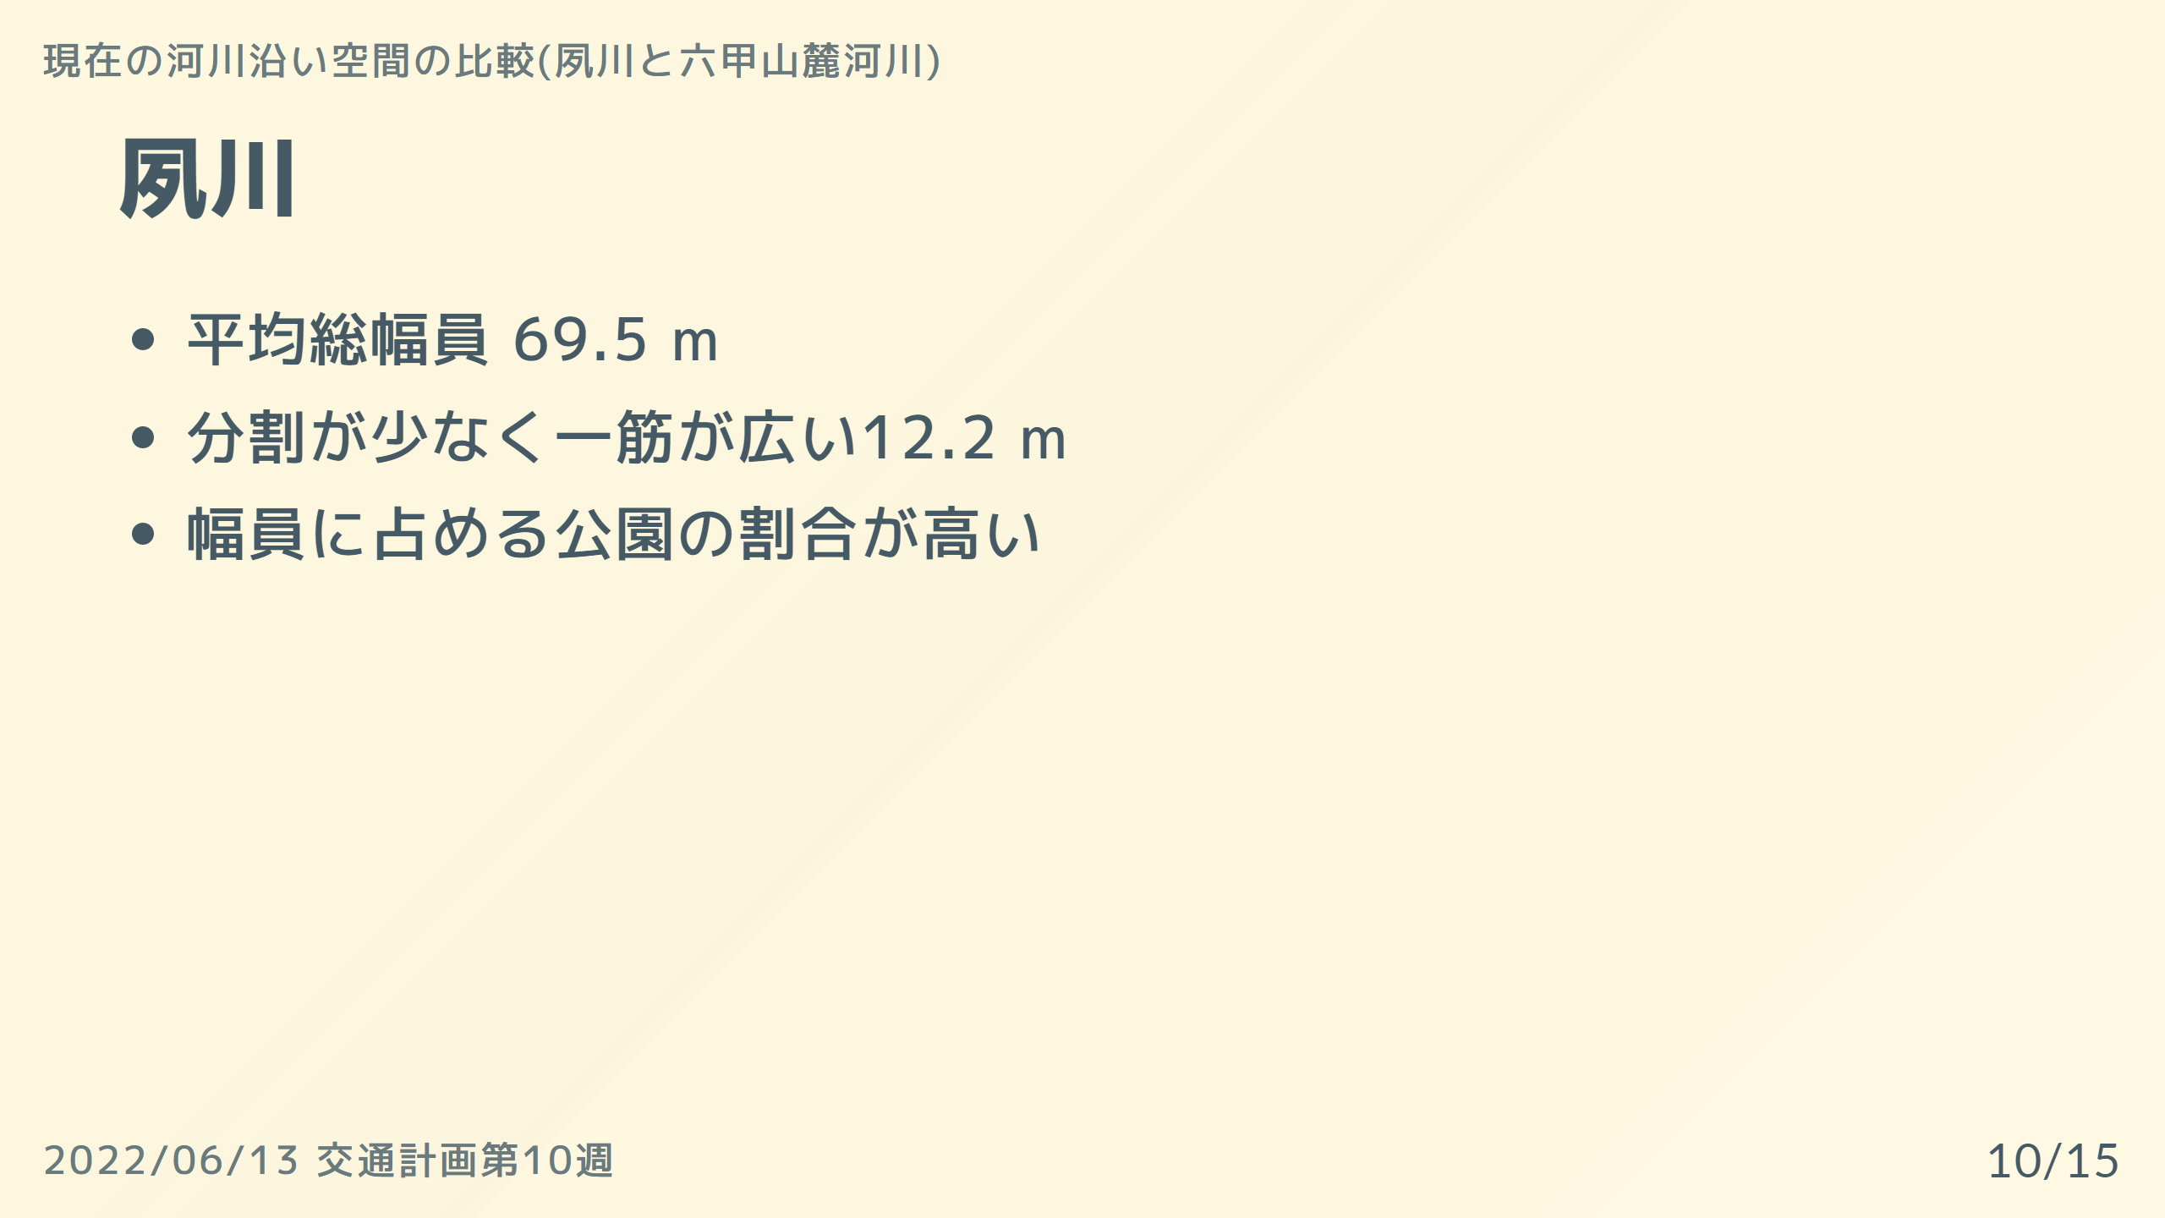
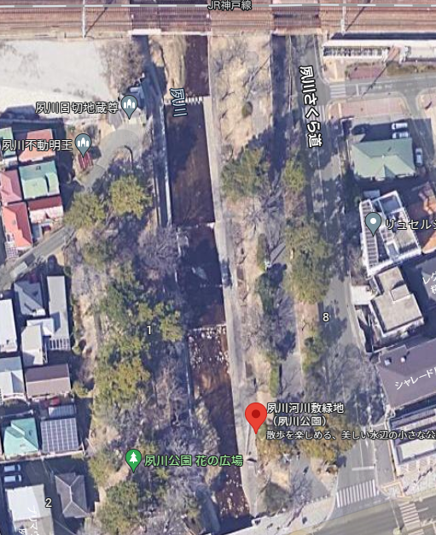
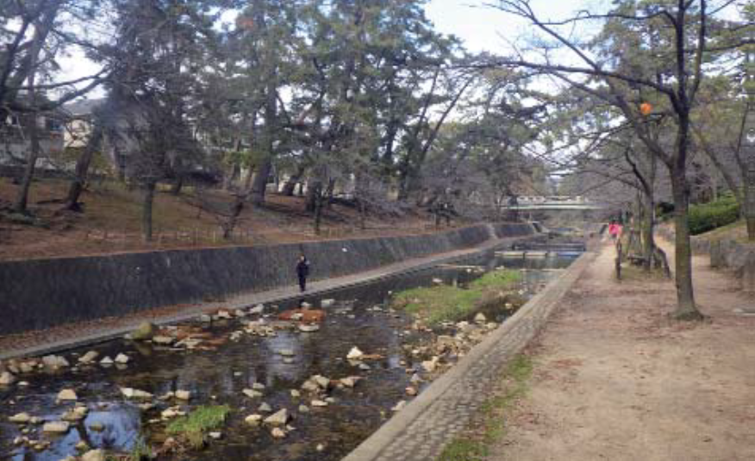

Slide 26
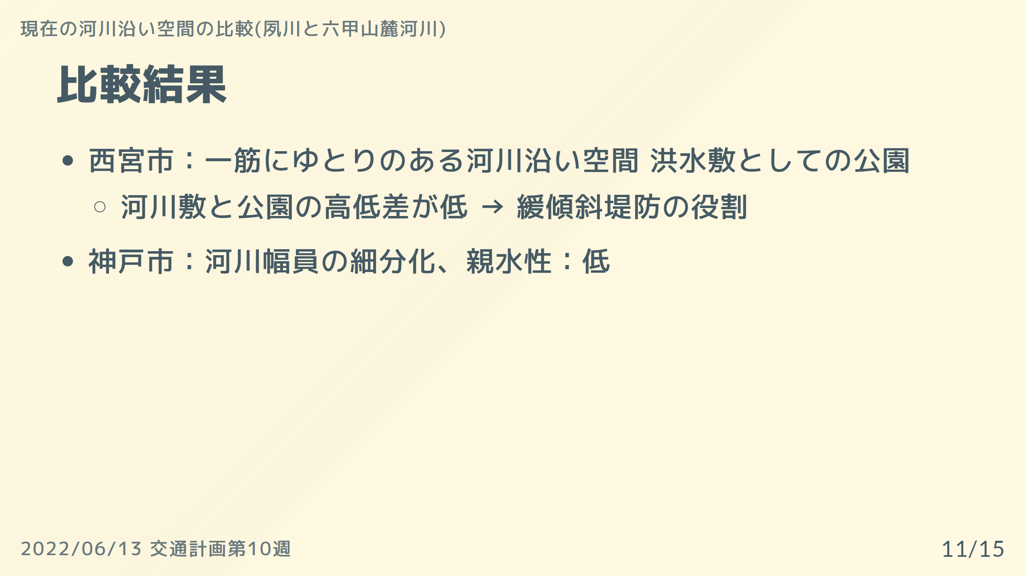

Slide 27
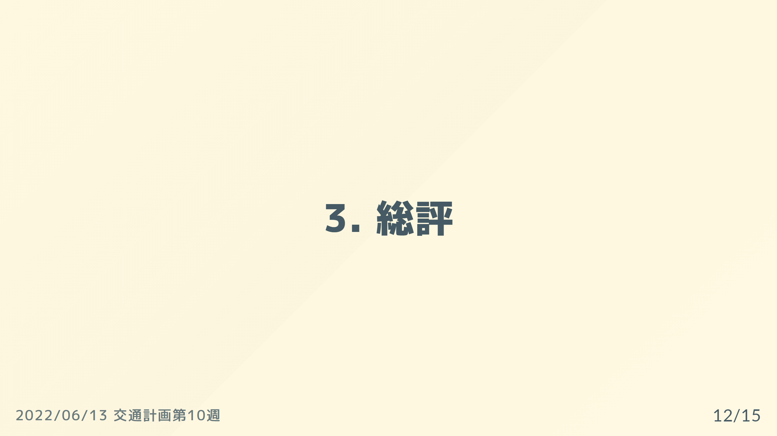

Slide 28
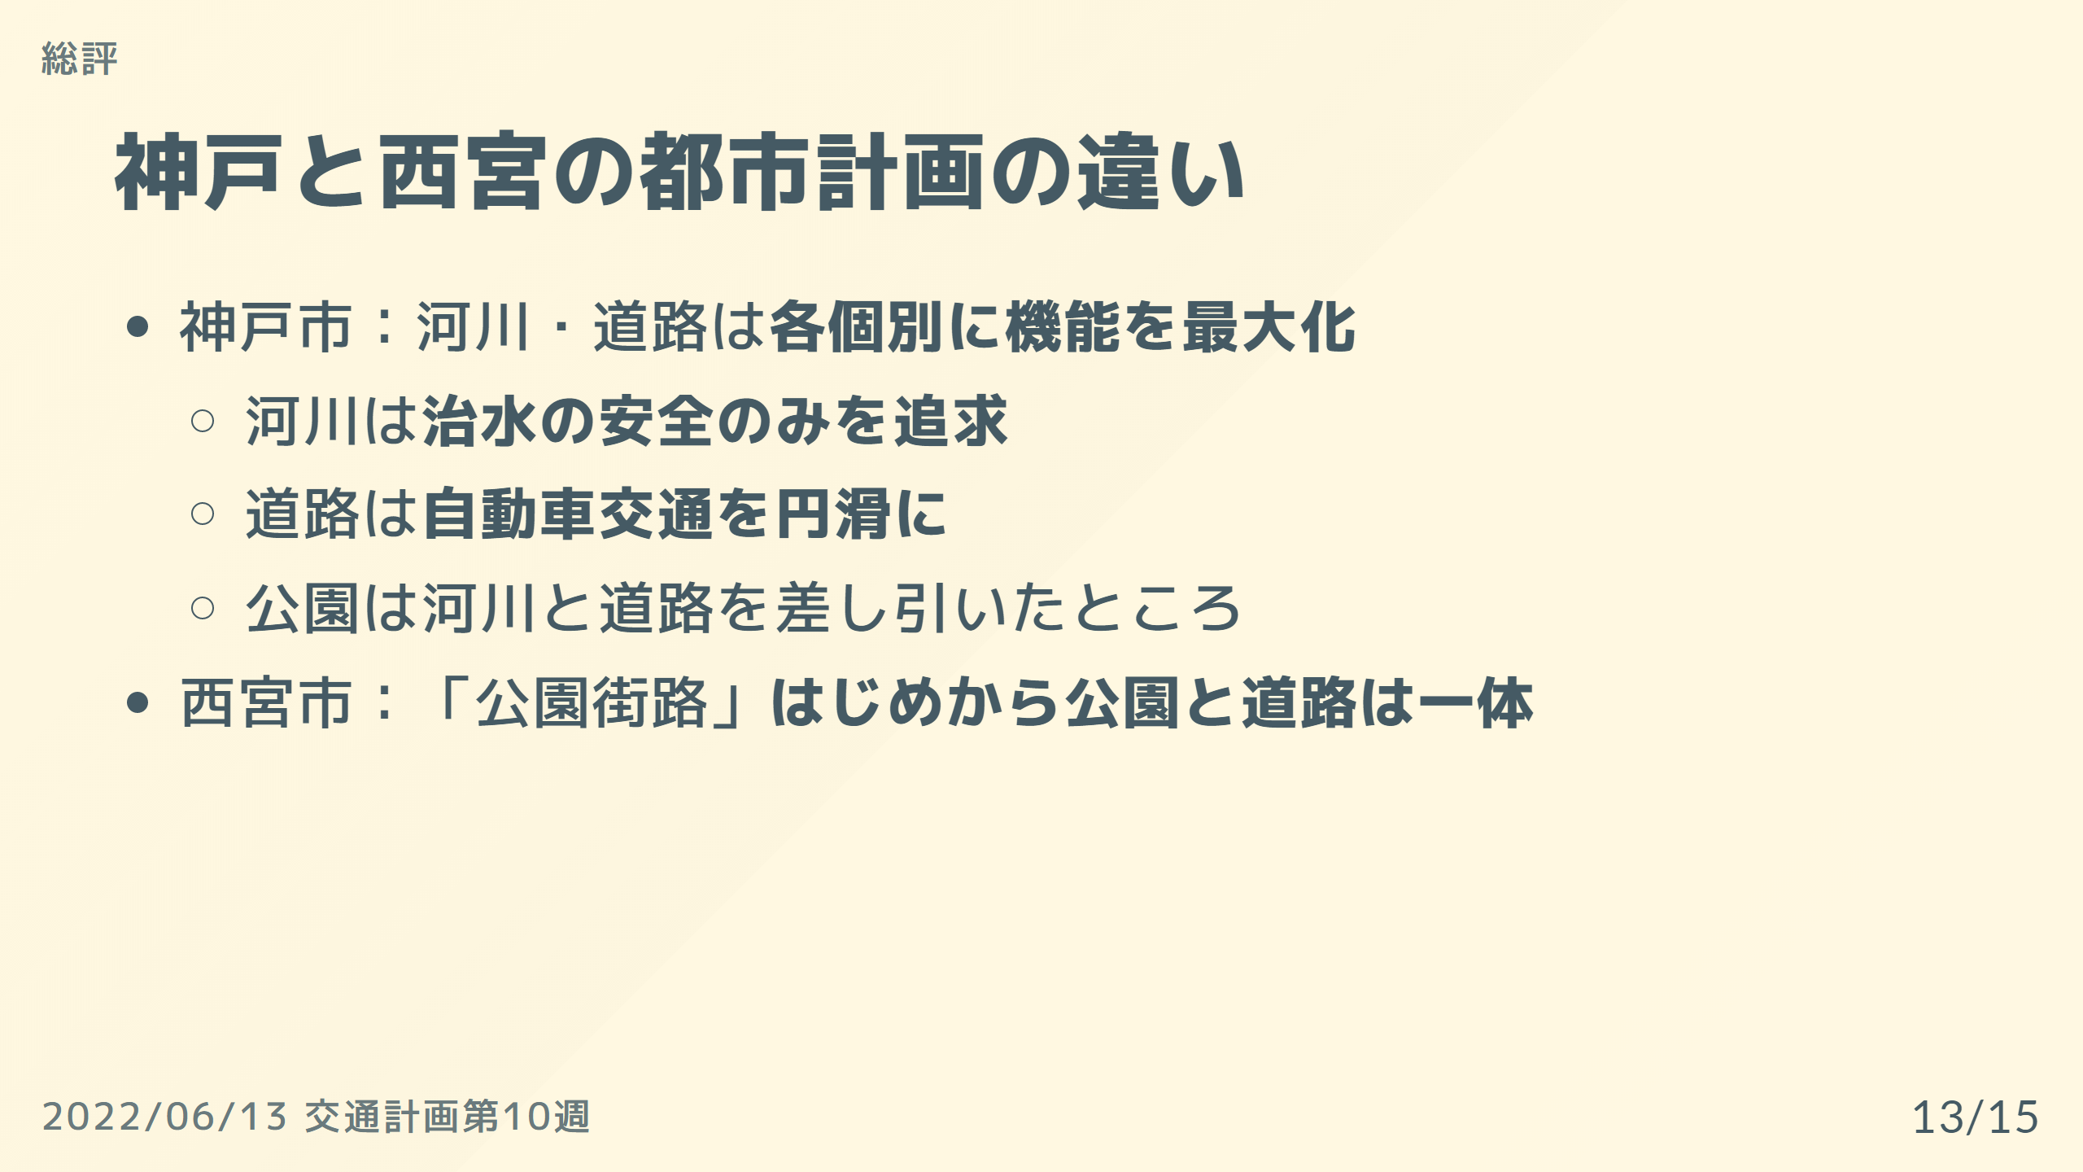

Slide 29
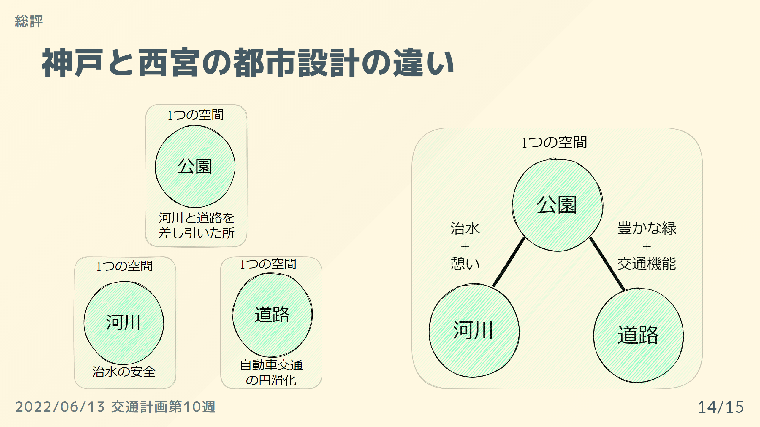

Slide 30
